Slide 1
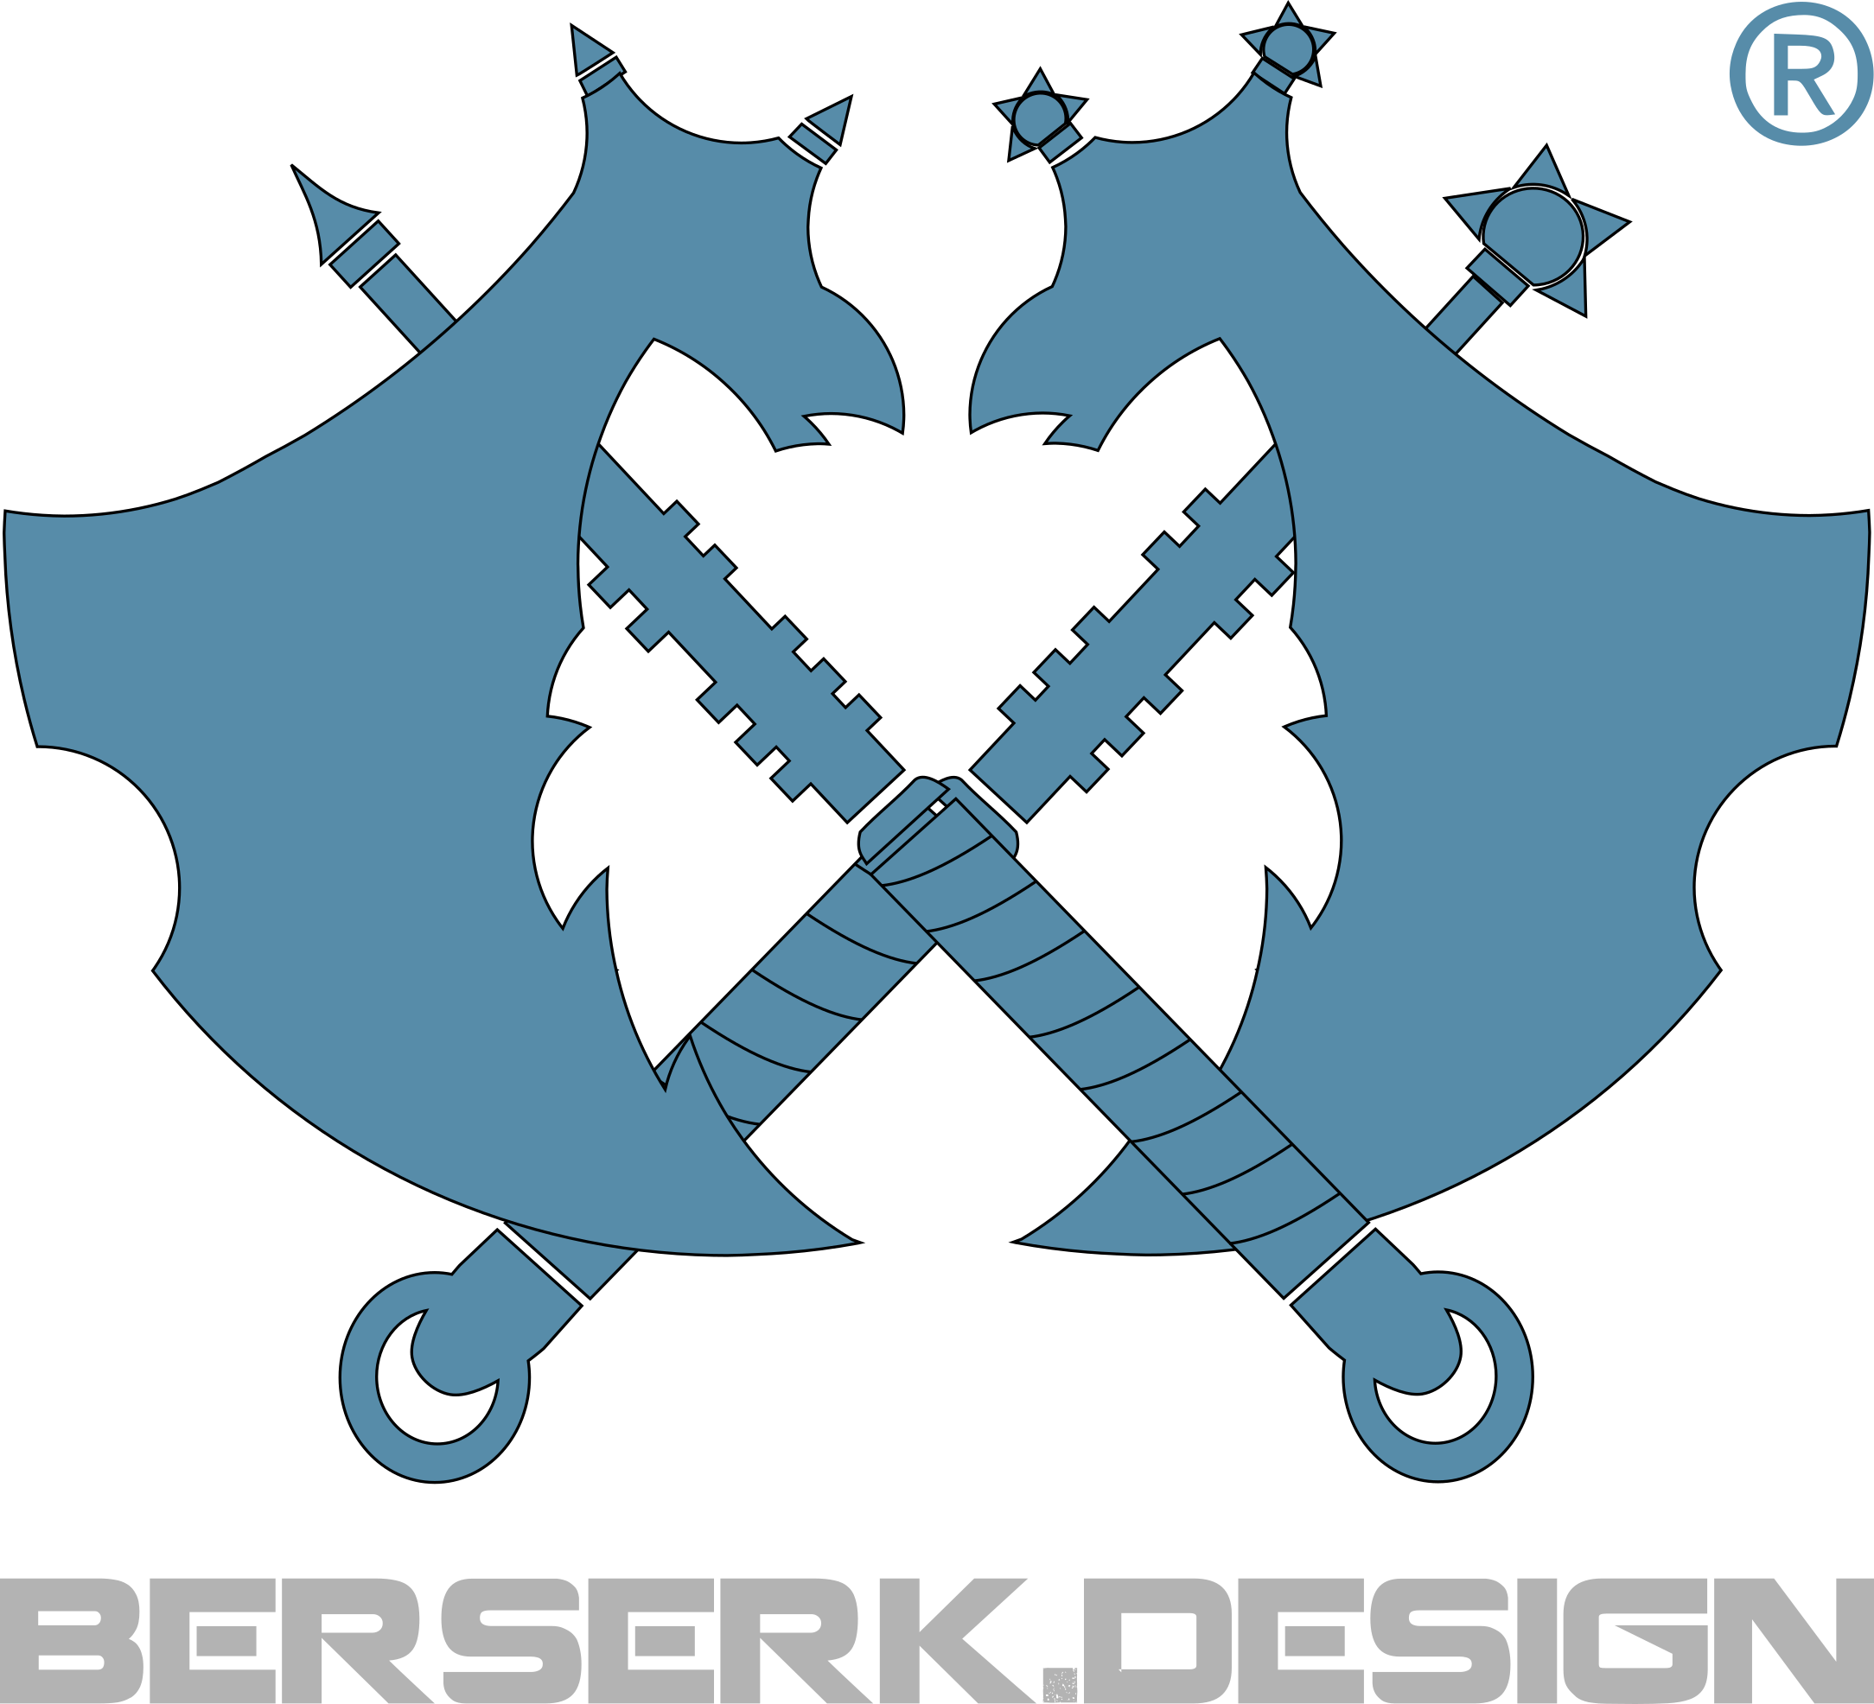
Diseño 3D paramétrico con FreeCAD
<número>

Slide 2
Diseño

Slide 3
¿Qué es diseñar?
Aplicar
Creatividad
Solucionar problema
Cubrir necesidad

Slide 4
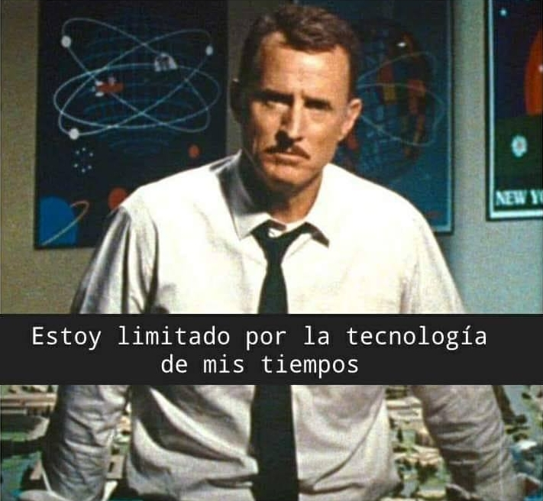
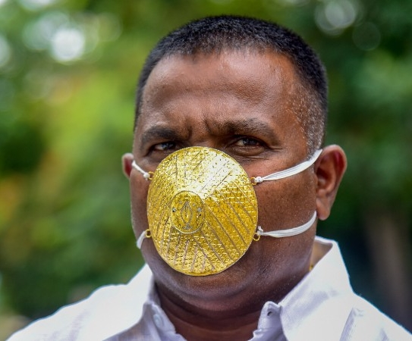
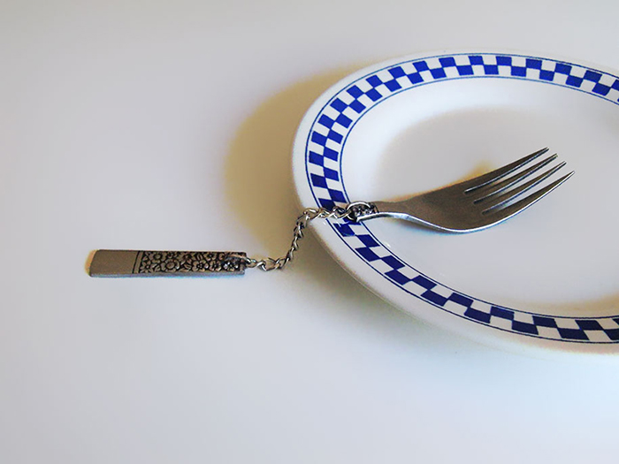
Características que debe tener un diseño
1. Útil
2. Viable - Fabricable
3. Presupuesto real
4. Estético, Ergonómico,Sustentable y Sostenible

Slide 5
Importancia del Diseño
Mejorar calidad de vida
Comodidad
Practicidad

Slide 6
¿Qué se necesita para Diseñar?
Necesidad
Conocimientos
Herramientas
y/o materiales
Enfoque
Experiencia

Slide 7
Etapas del Diseño
1 Proyectual
2 Modelado
4 Elaboración y Aplicación
3 Prototipado

Slide 8








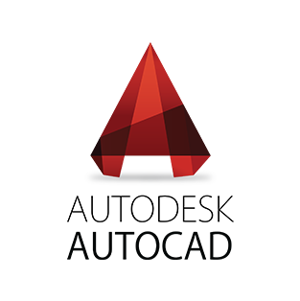




Software de diseño

Slide 9
Desventajas de programas privativos
Licencia Privativa
Limita la instalación, la actualización y plataforma
Garantía ¿?¿?
Seguridad ¿?¿?
Soporte exclusivo y dependencia a la empresa
Costo
US$ 5000
US$ 695
Gratis¿?¿?¿?¿?
Requisitos mínimos del sistema
Procesador : 2.1GHz
Memoria RAM : 4GB
Procesador : 2,7 GHz
Memoria RAM : 4GB
Tarjeta de Video : GF270

Slide 10
Software libre
Usar
Copiar
Estudiar
Modificar/
Mejorar
Distribuir

Slide 11


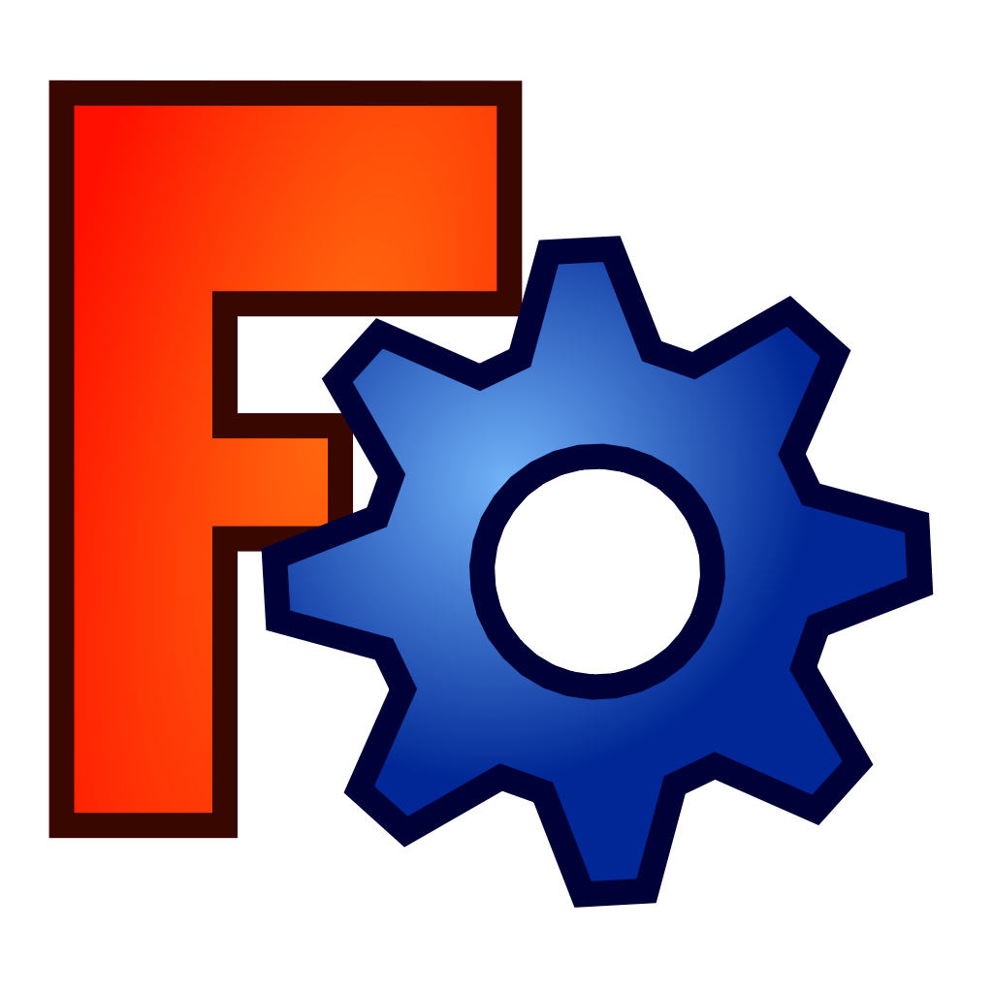
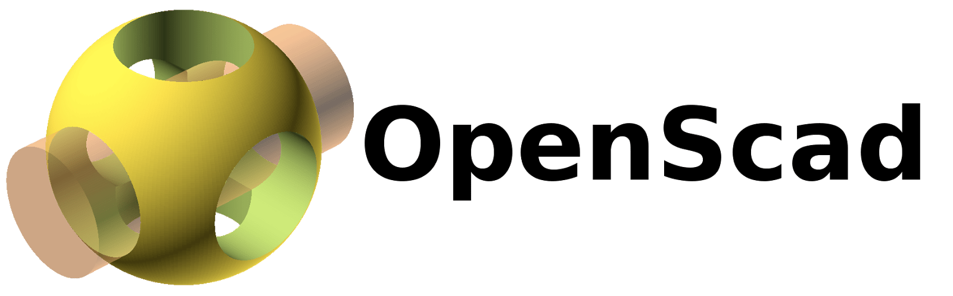
Programas de Software Libre para Diseño

Slide 12
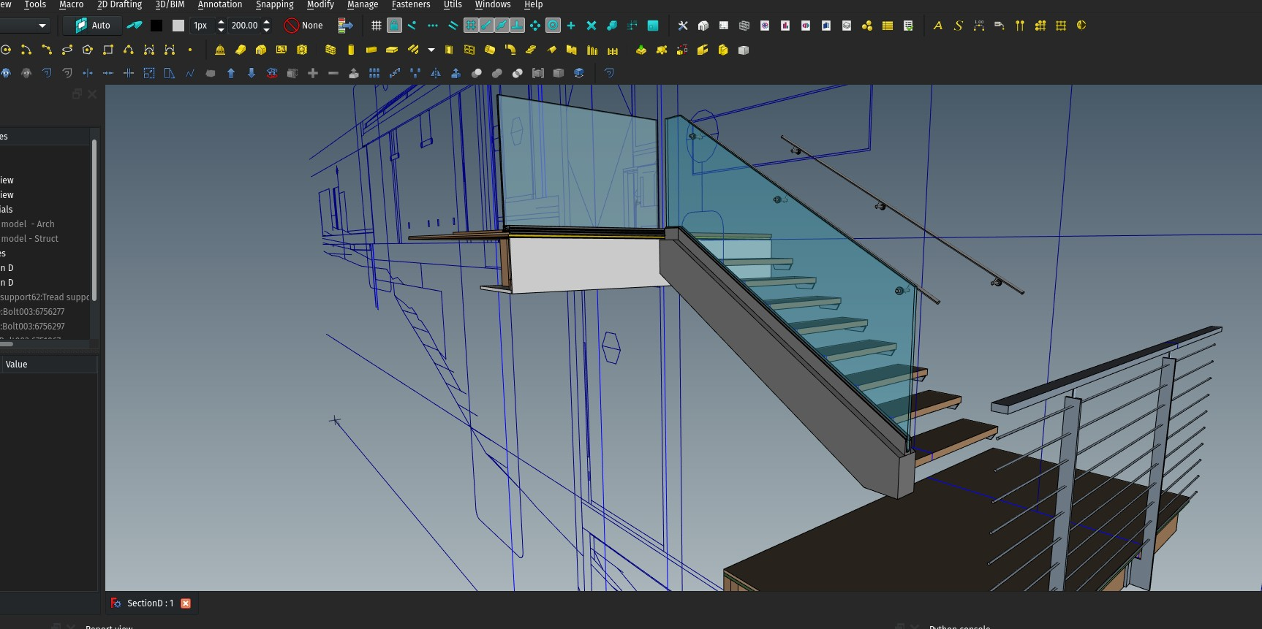
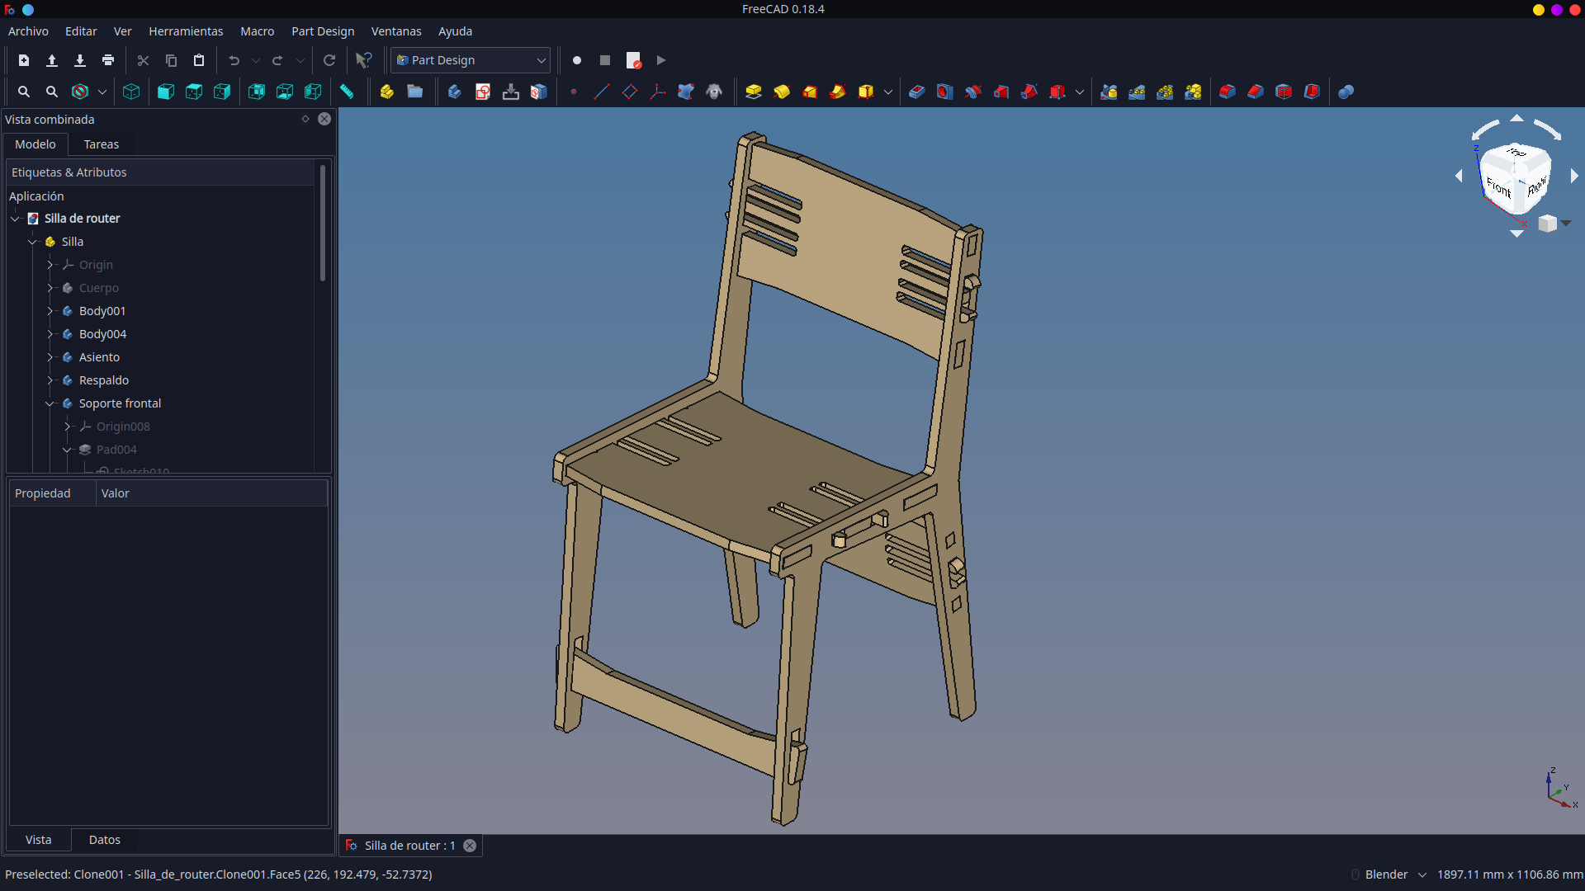
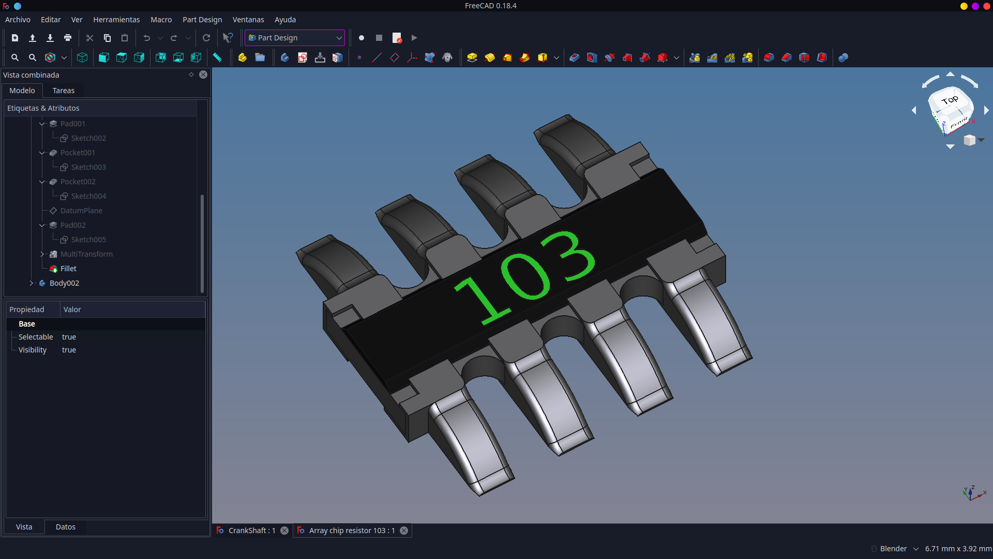
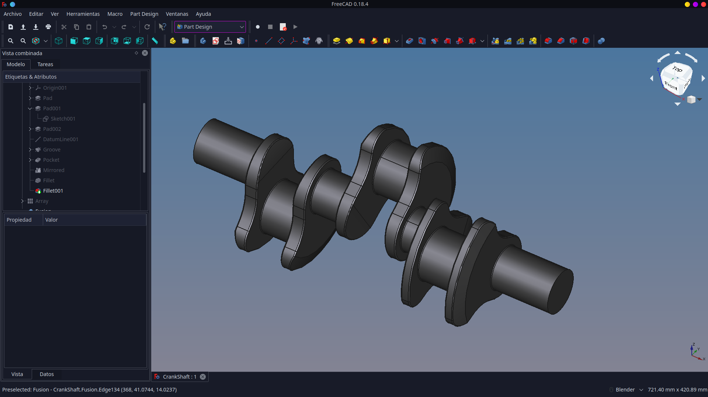
FreeCAD

Slide 13
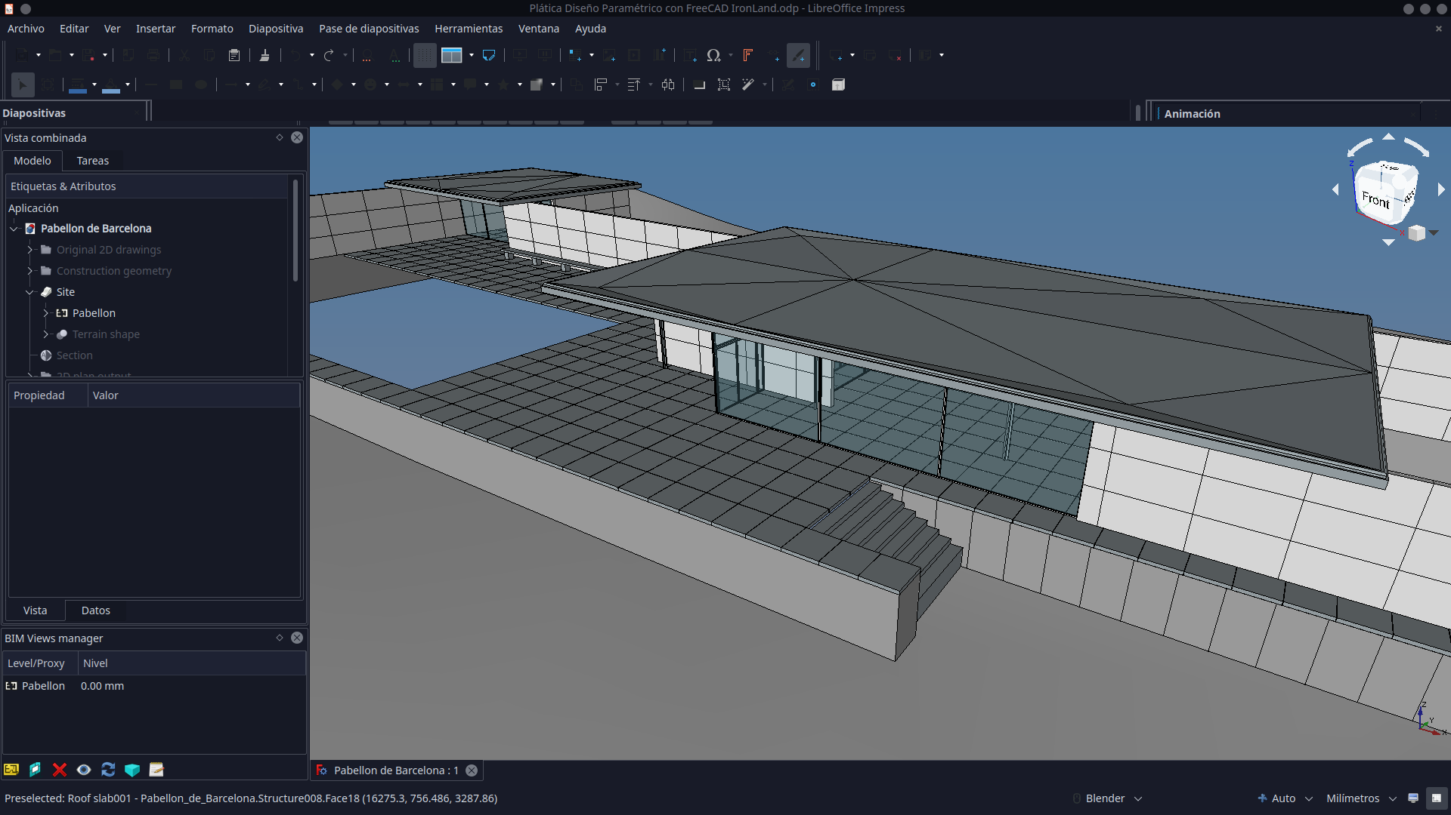
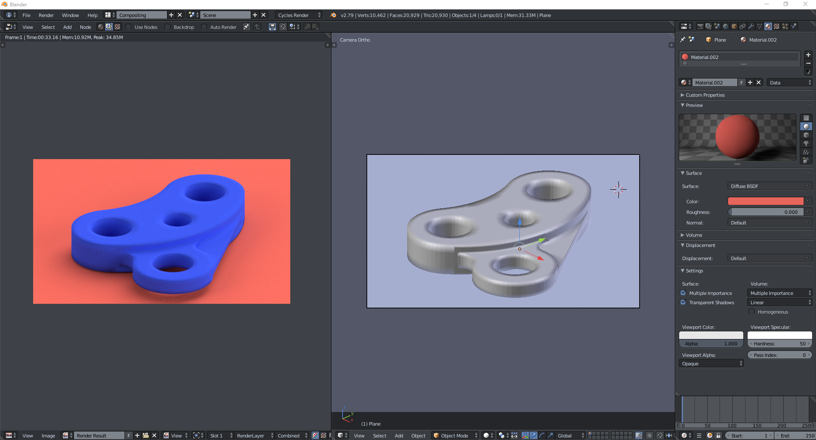
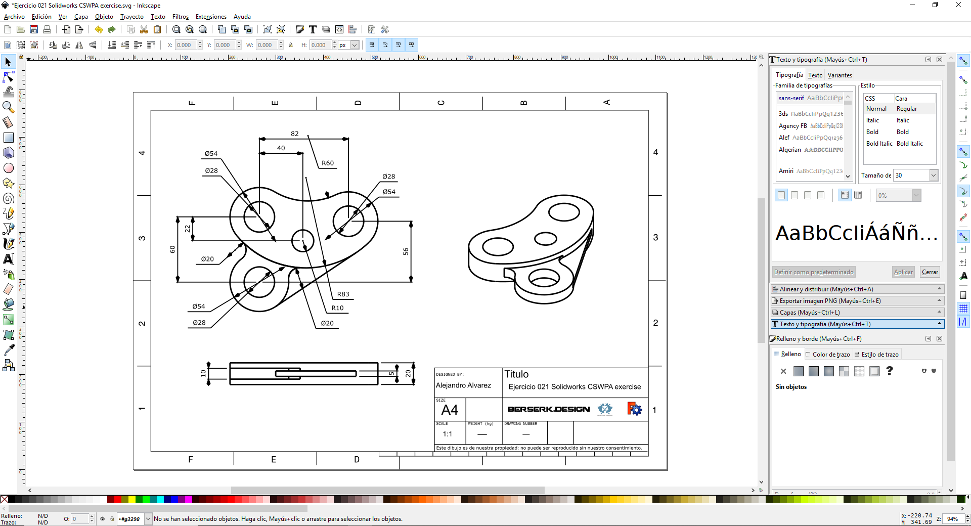
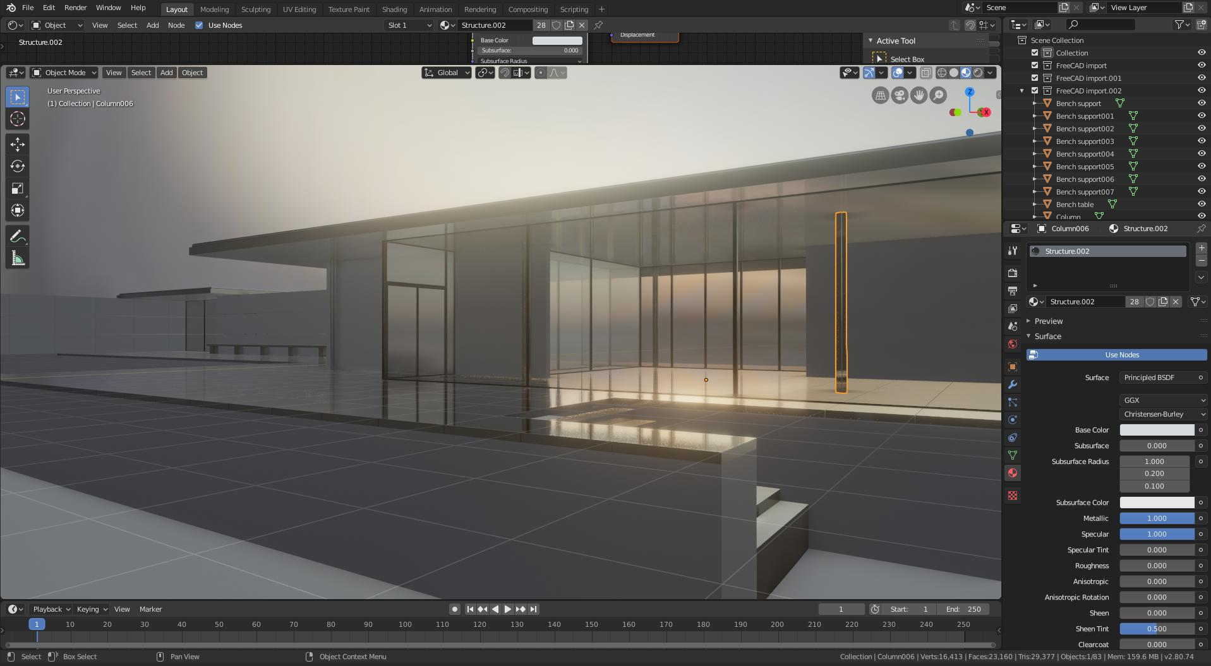
Inkscape y Blender

Slide 14
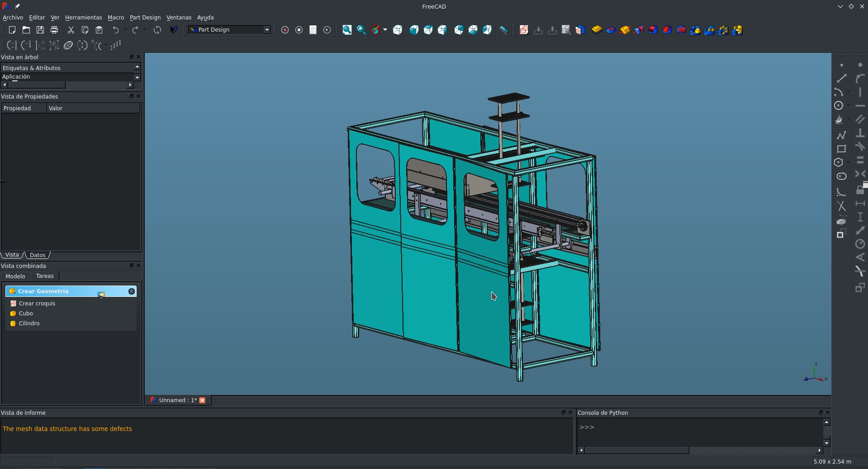
Termoformadora Automática

Slide 15
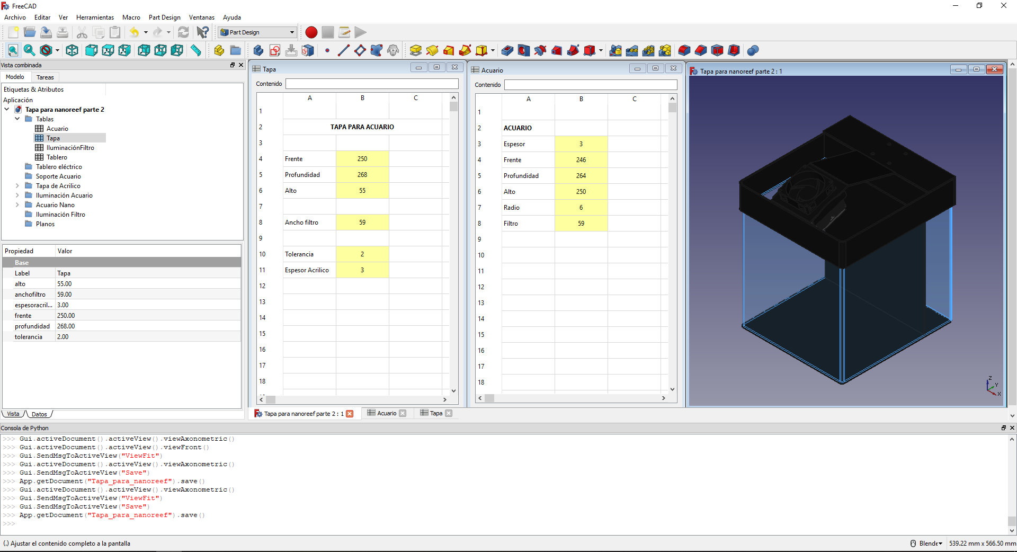
Acuario Libre

Slide 16
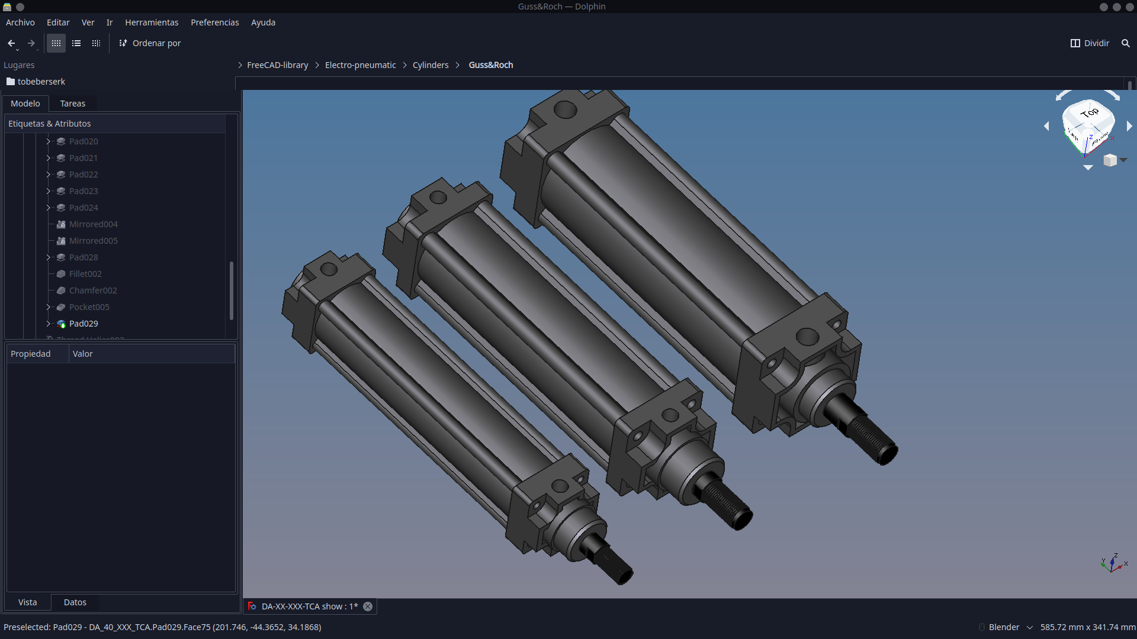
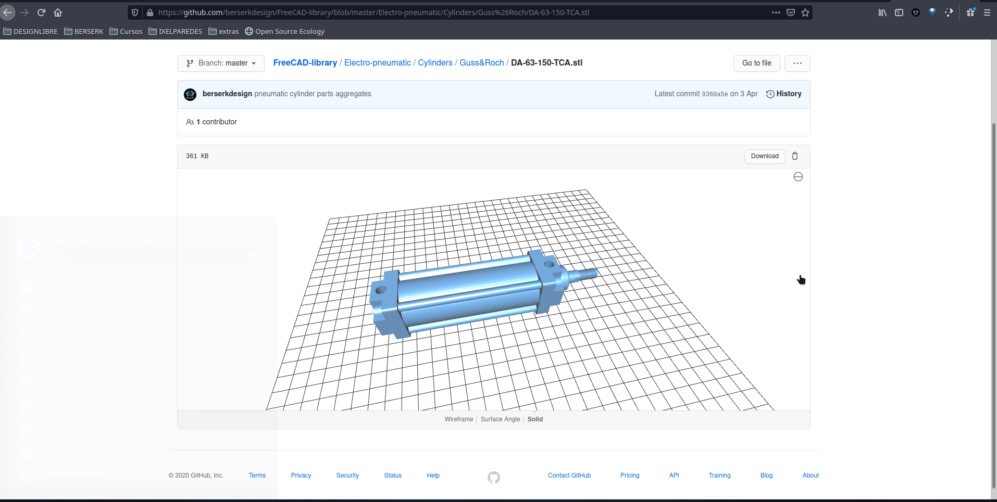
Mechatronics-parts

Slide 17
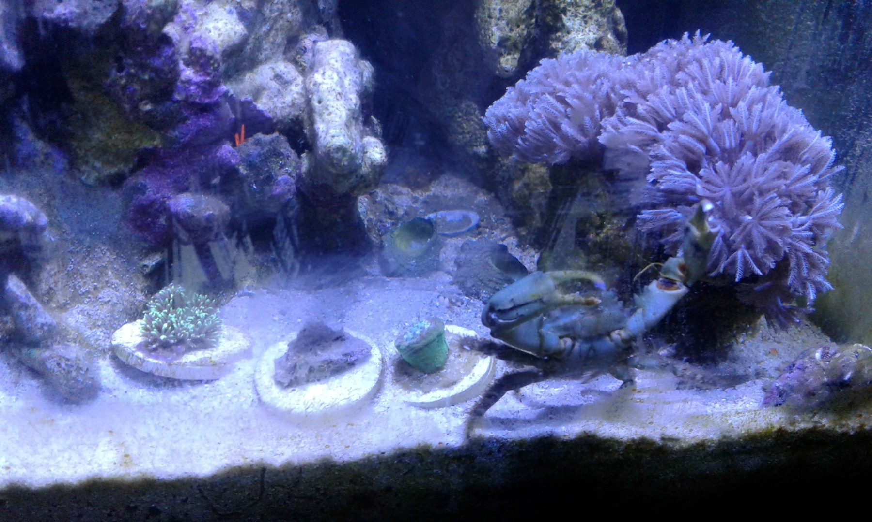
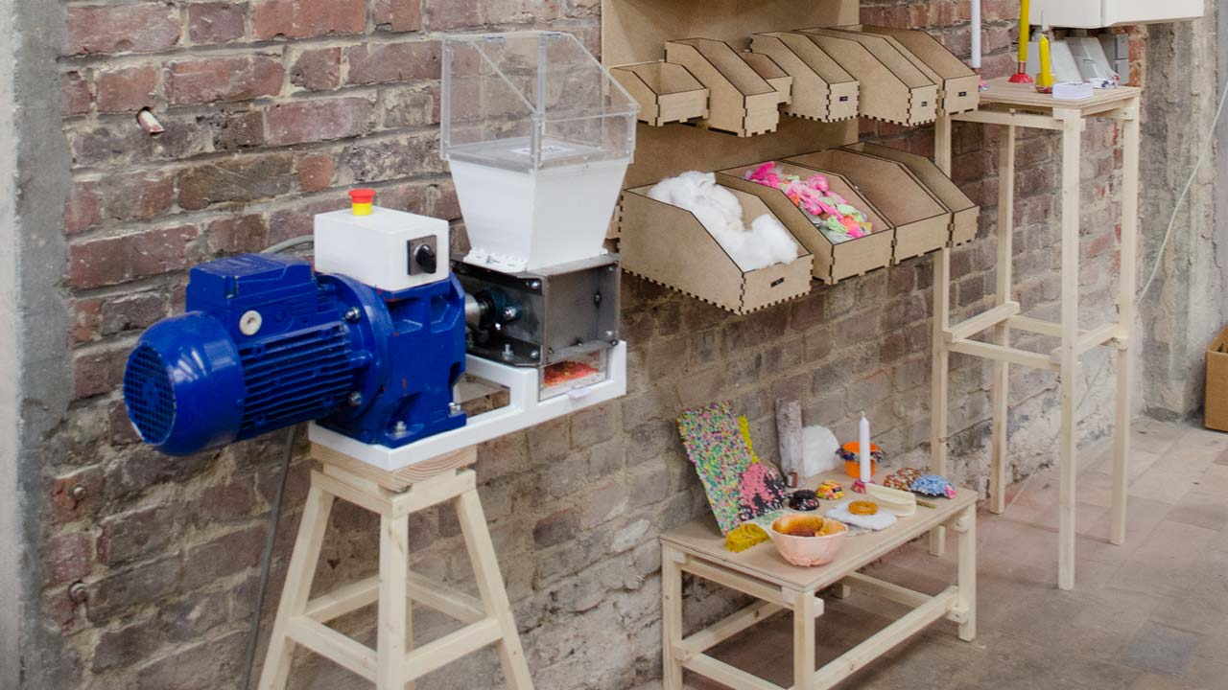
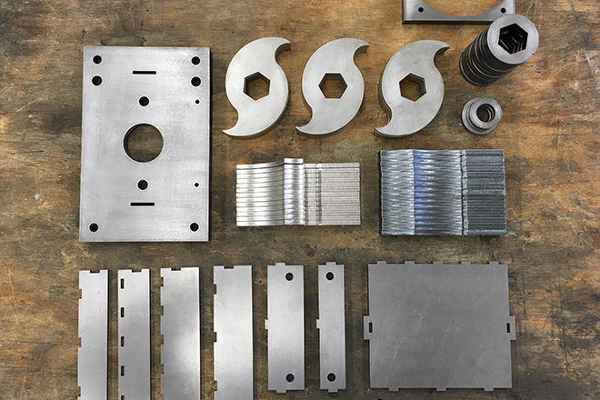
Diseño Libre vs Diseño Abierto

Slide 18
Cultura Libre
Vegana
Mexicana
etc
Fitness

Slide 19
Responsabilidades de las Instituciones Educativas
Una universidad pública no puede servir de “plataforma de promoción” para productos de empresas privadas, sino que debe proveer de herramientas libres que le permitan desarrollar sus actividades sin perder competitividad. Además, la formación académica debe desalentar el uso de software pirata, respetando licencias y derechos de propiedad.

Slide 20

¿Qué programa es mejor para Diseño 3D paramétrico?
VS

Slide 21

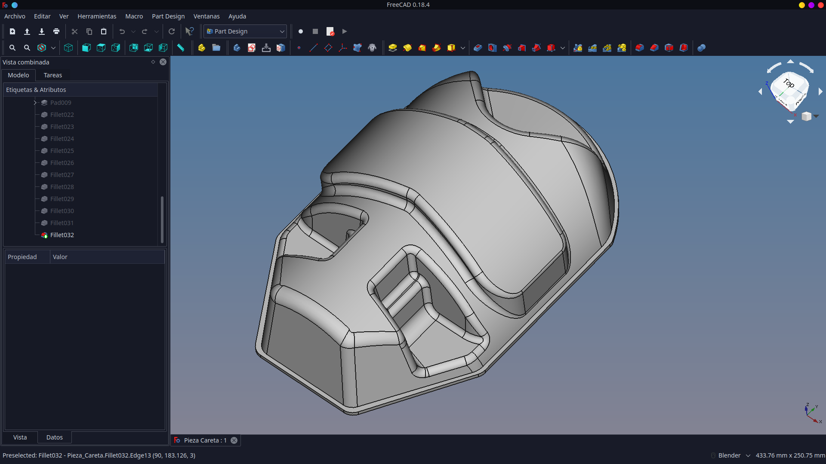
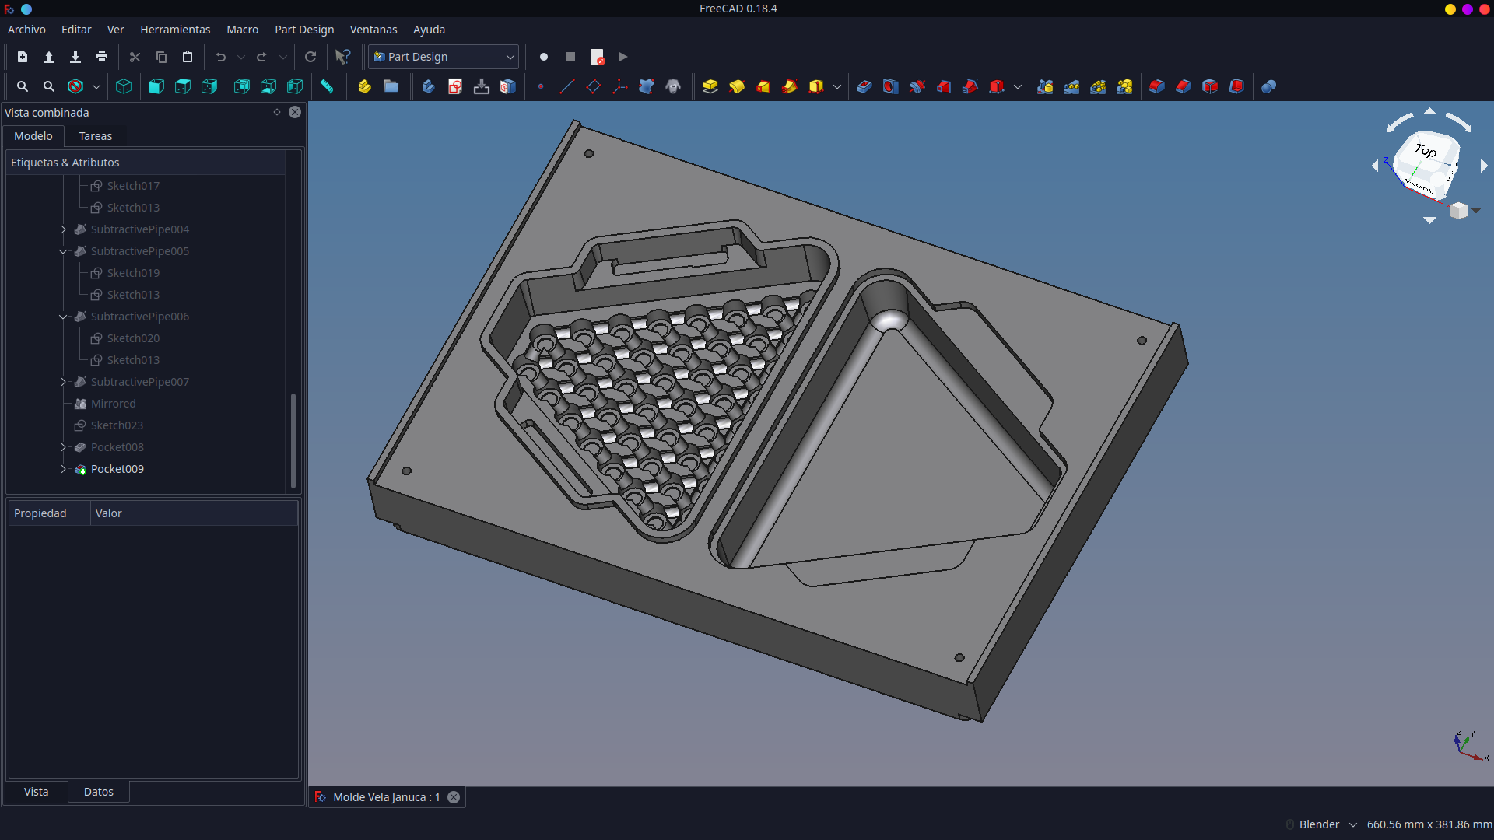
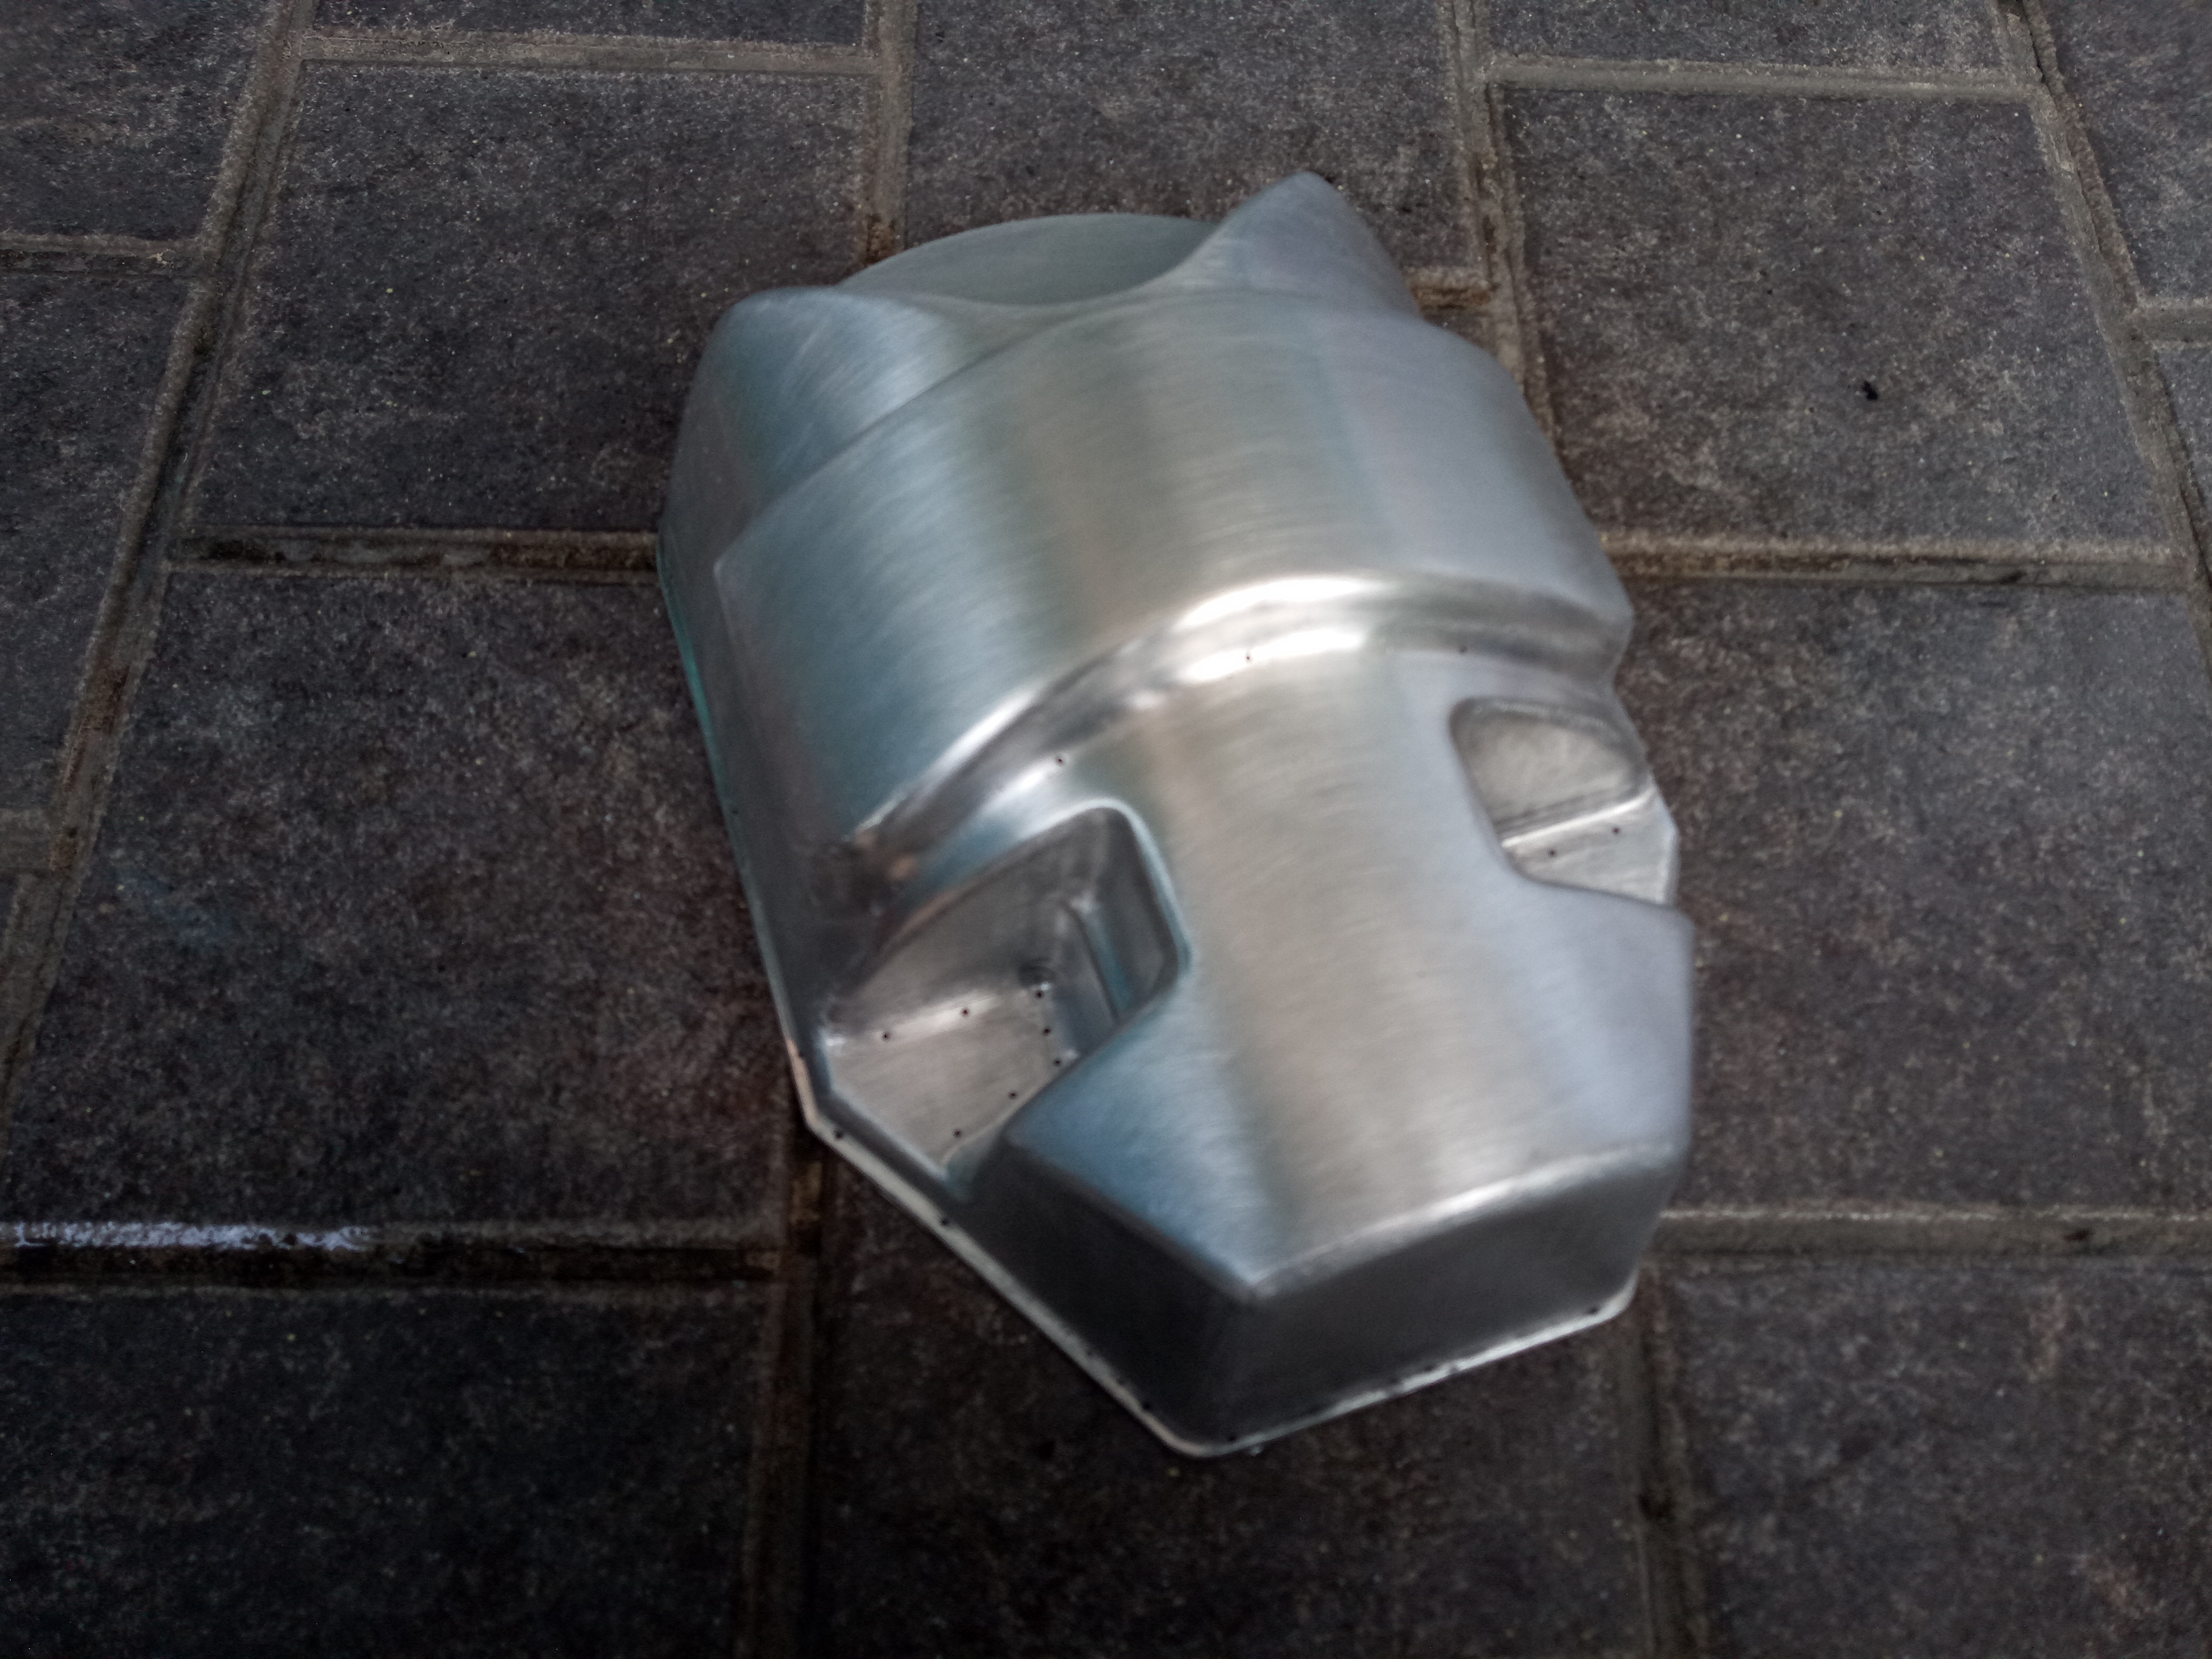
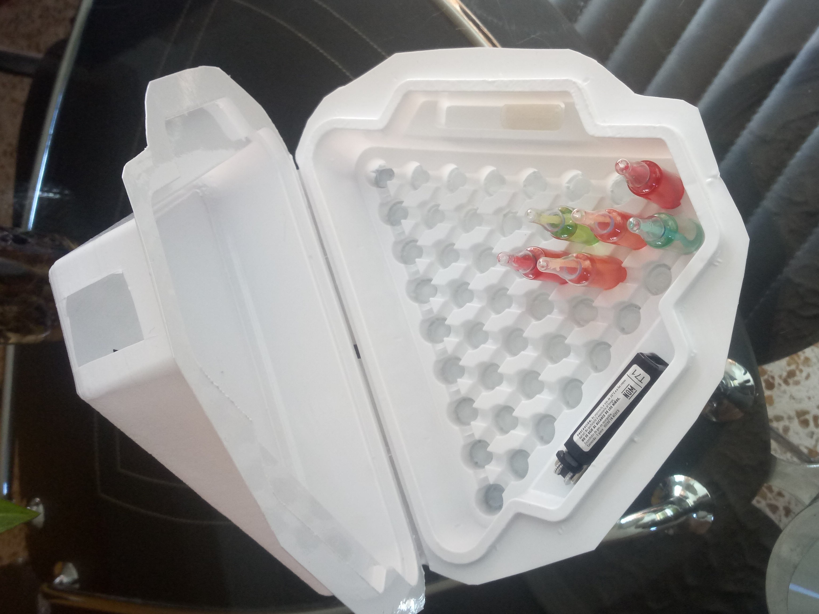
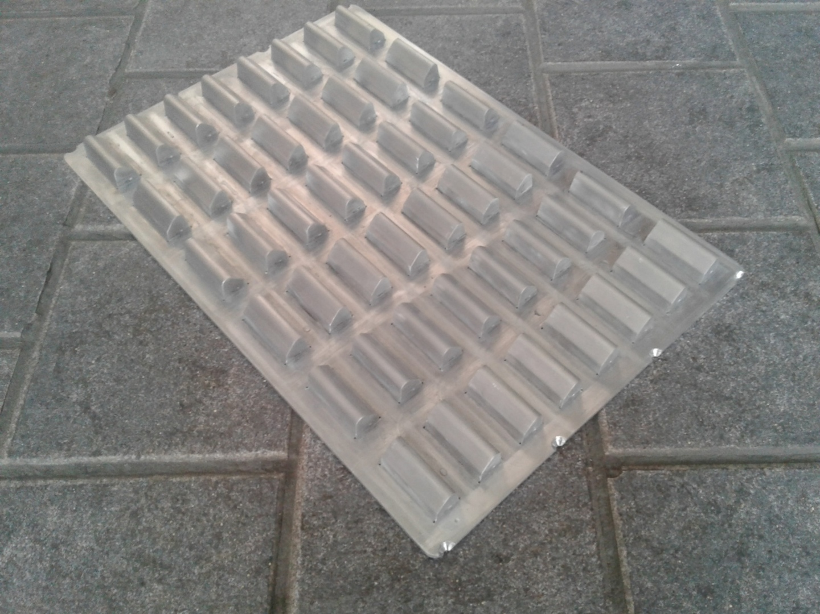
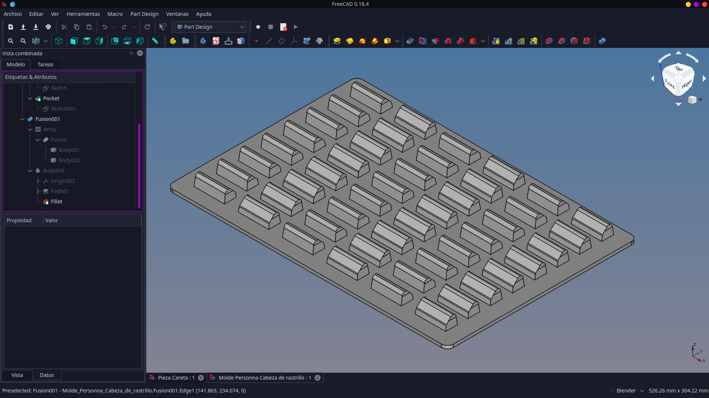

Slide 22
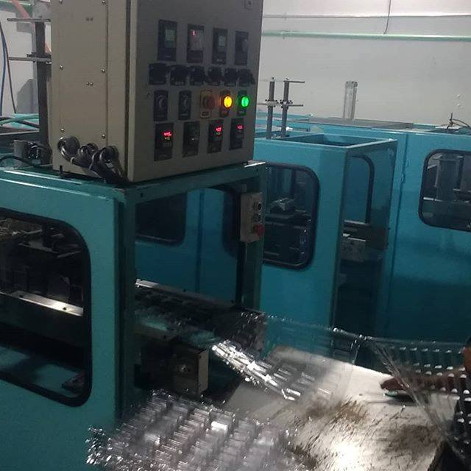
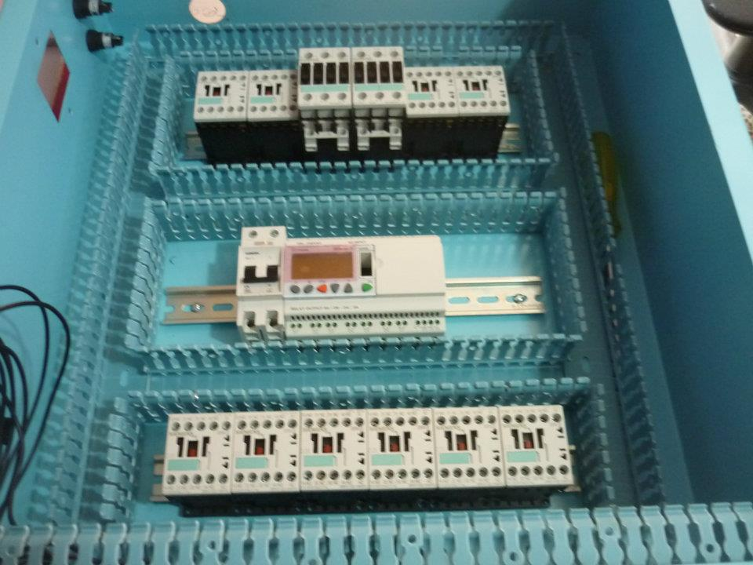
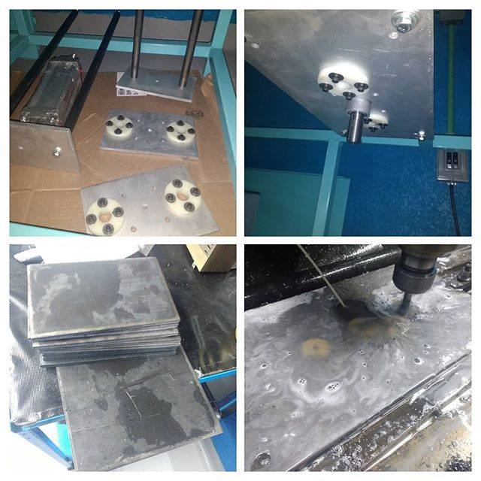
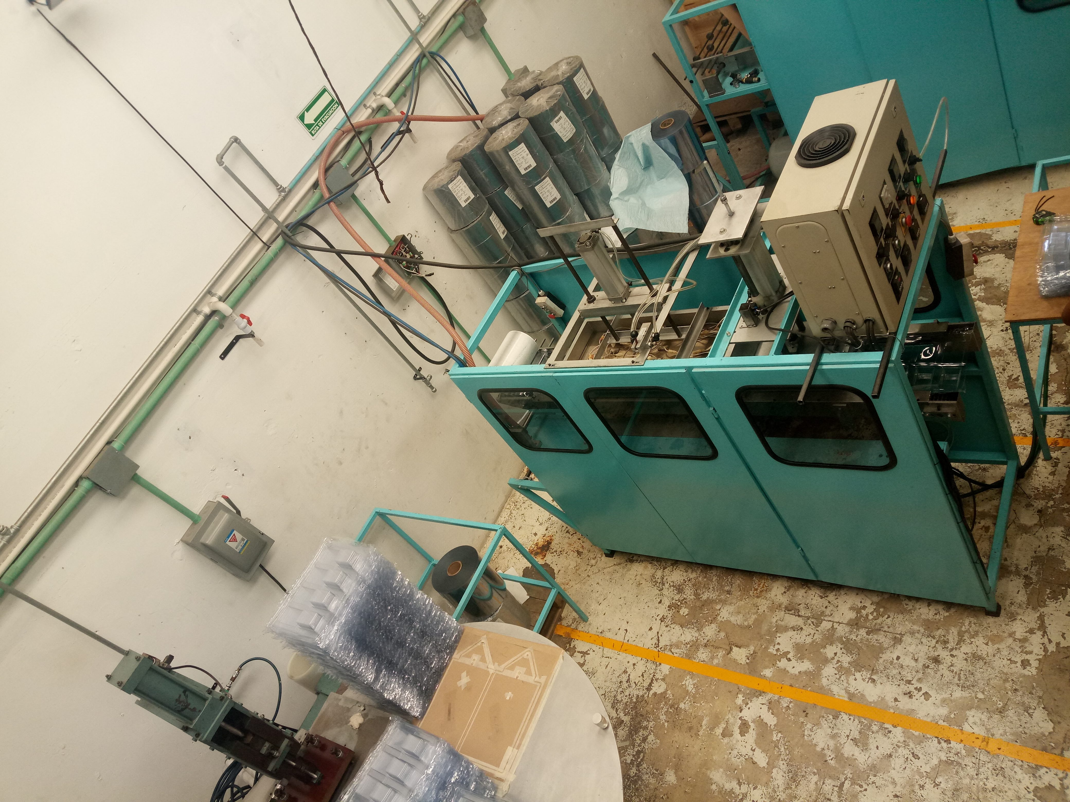
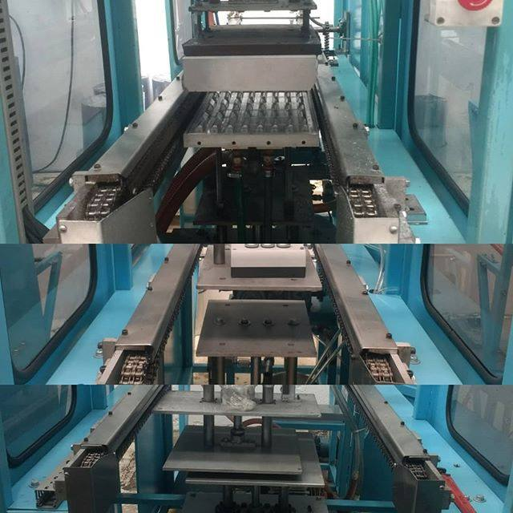

Slide 23
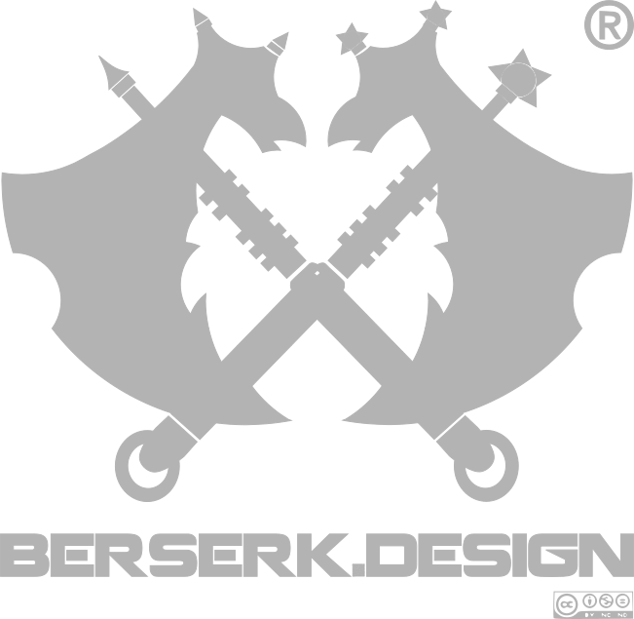

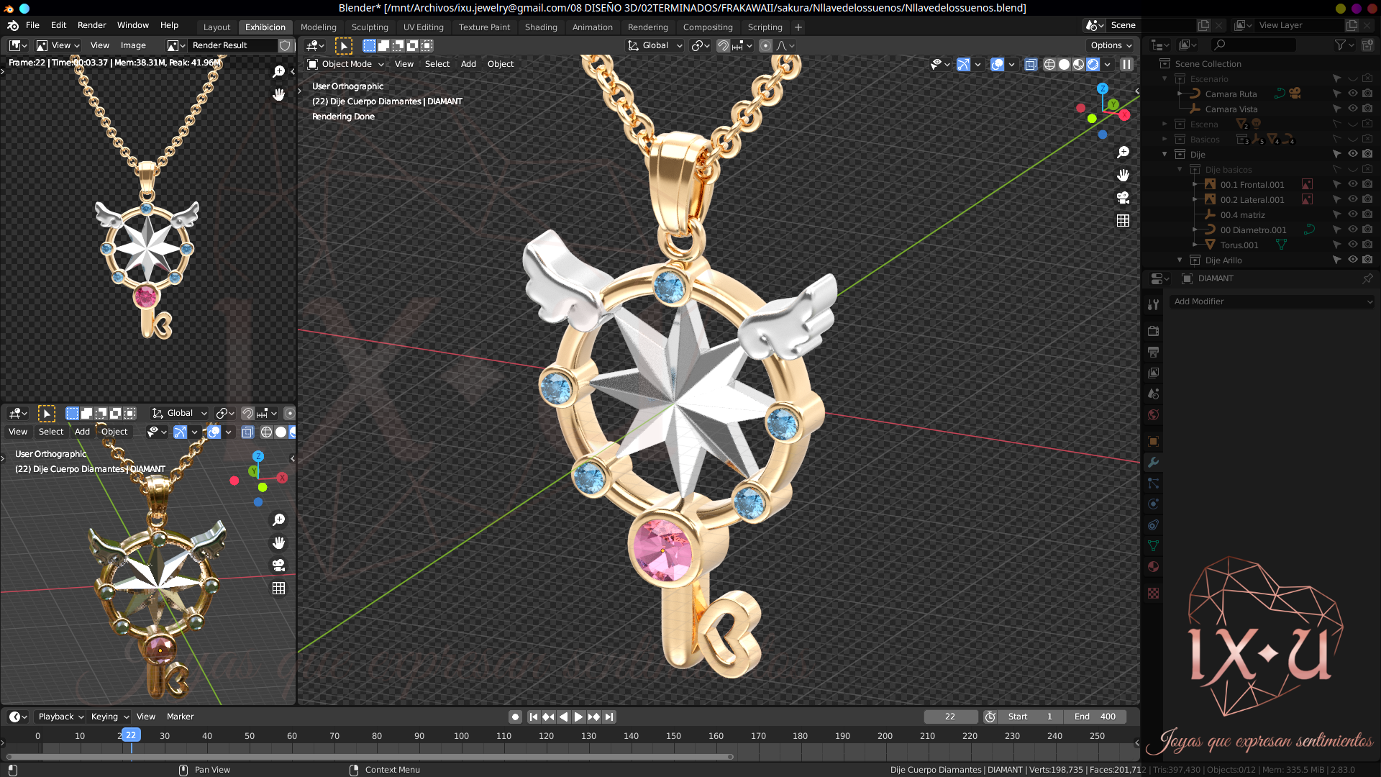
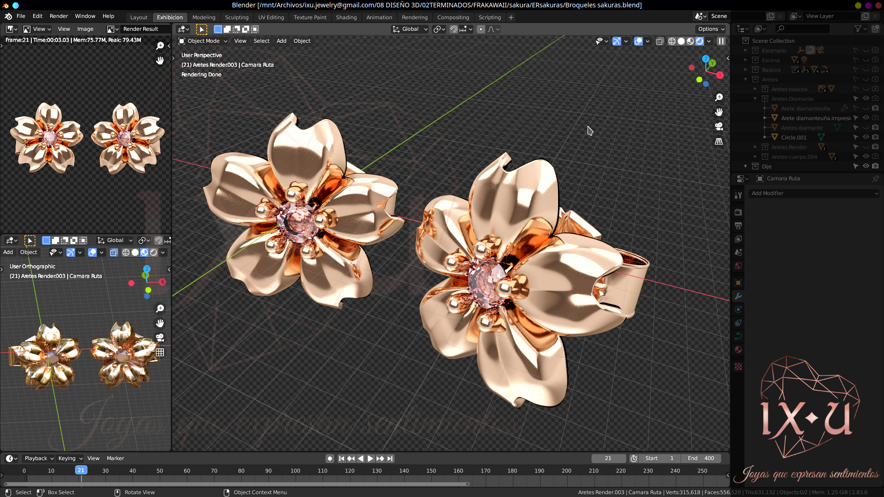
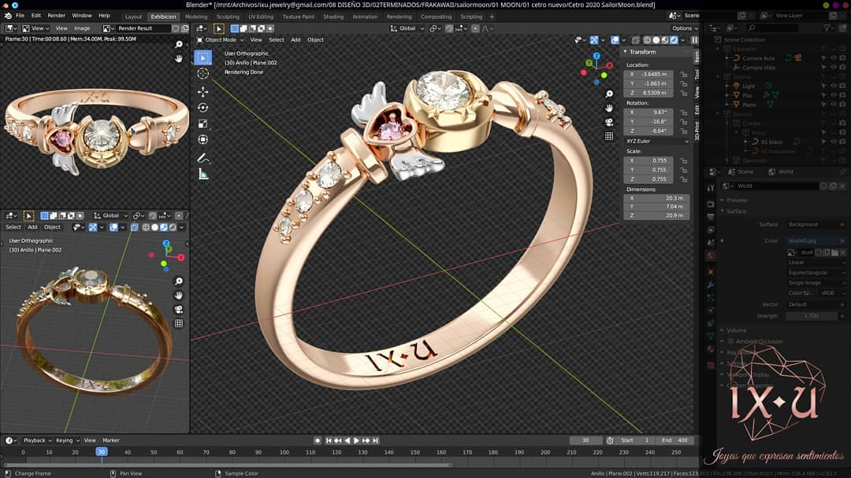
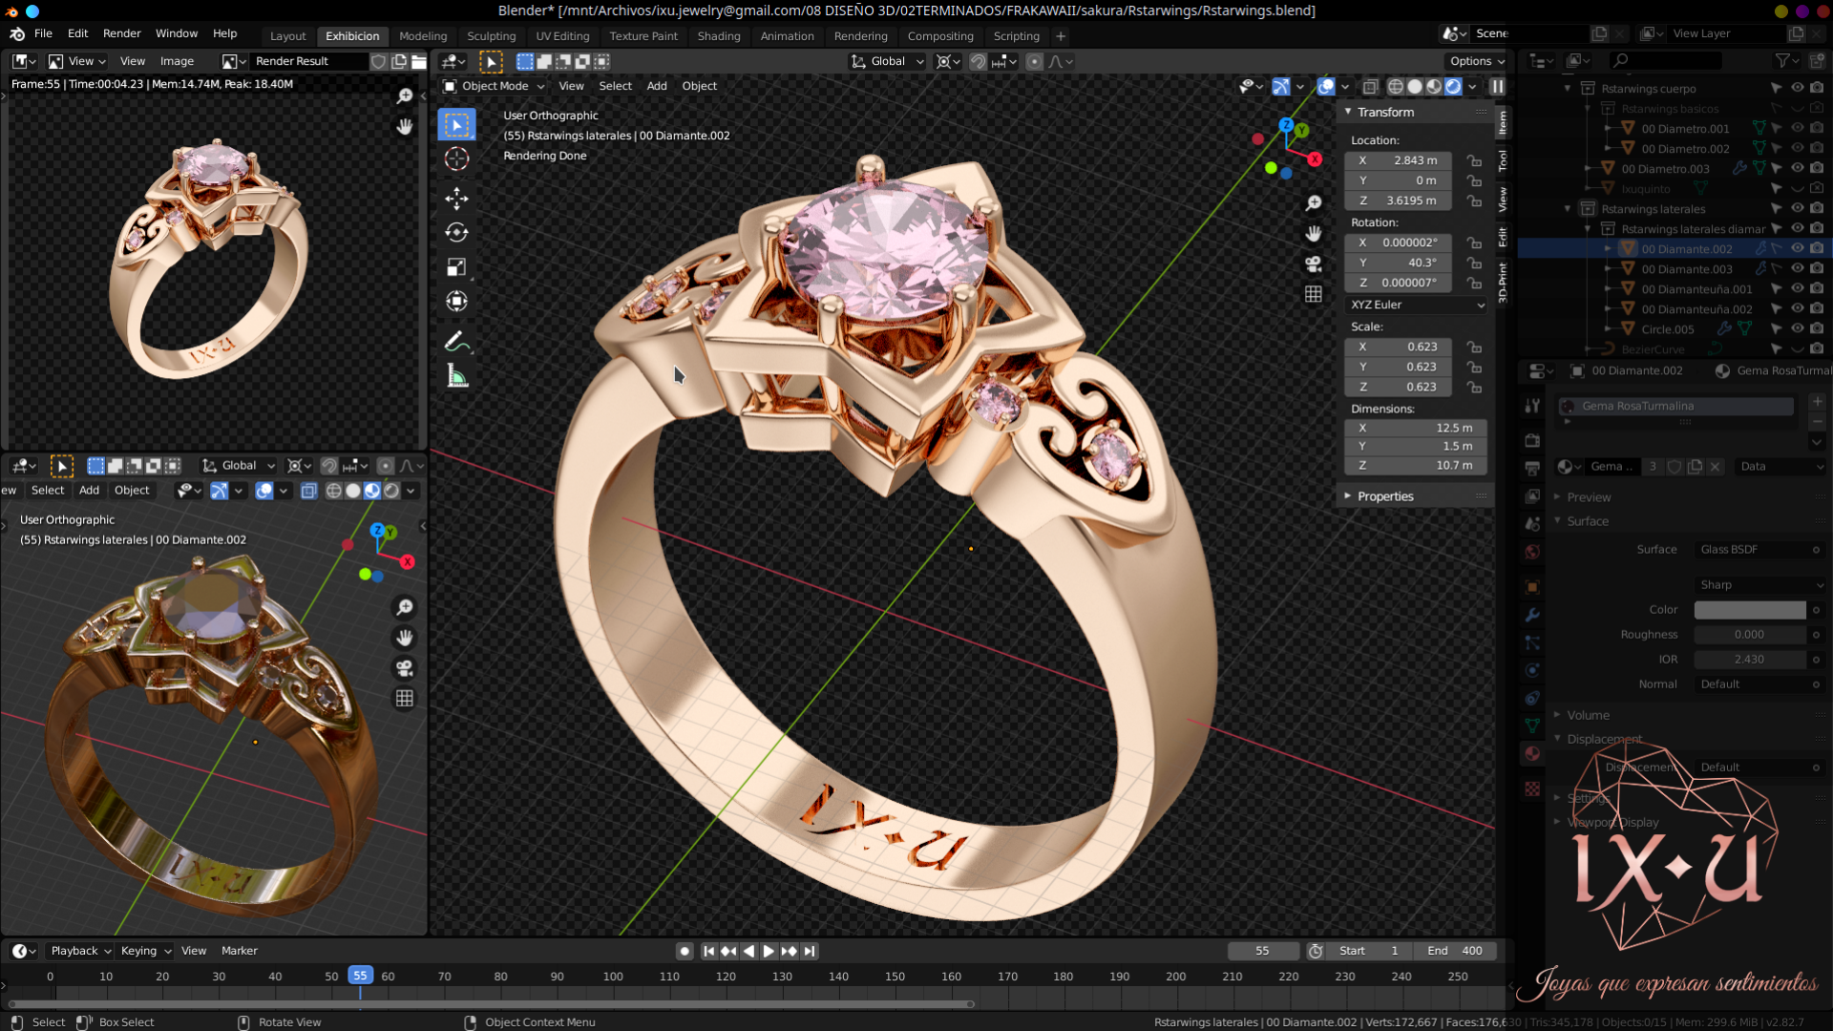

Slide 24
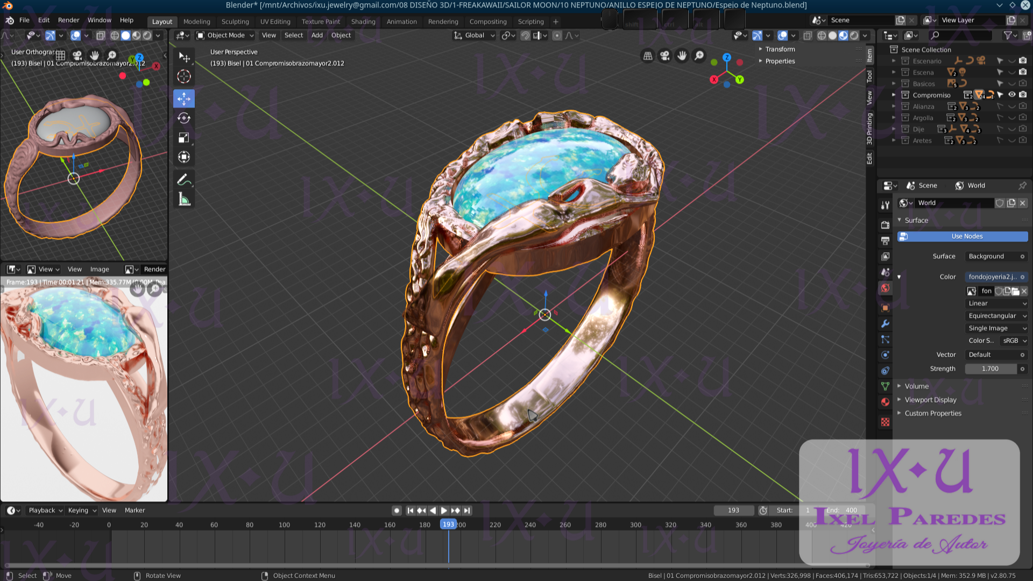
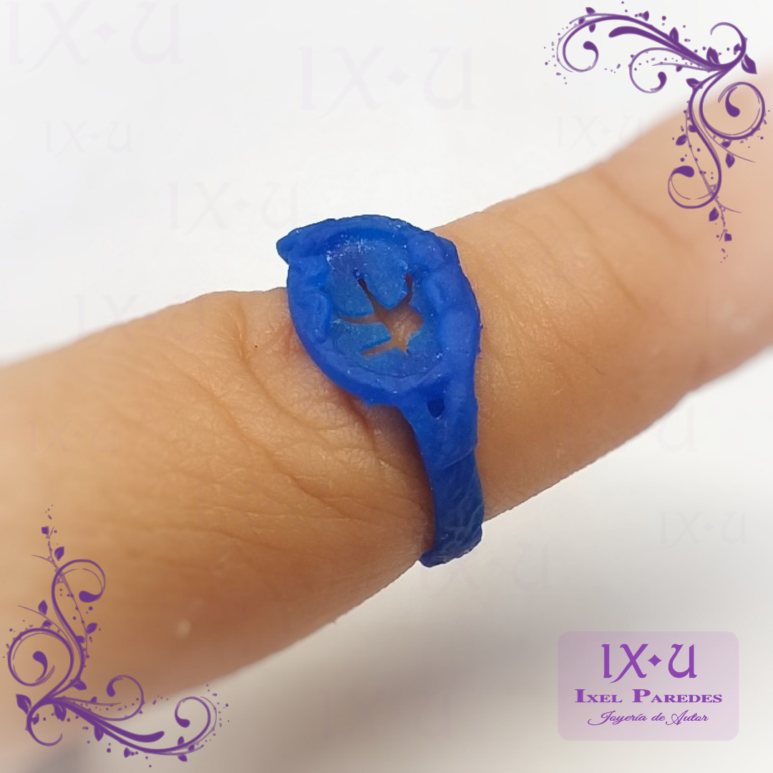
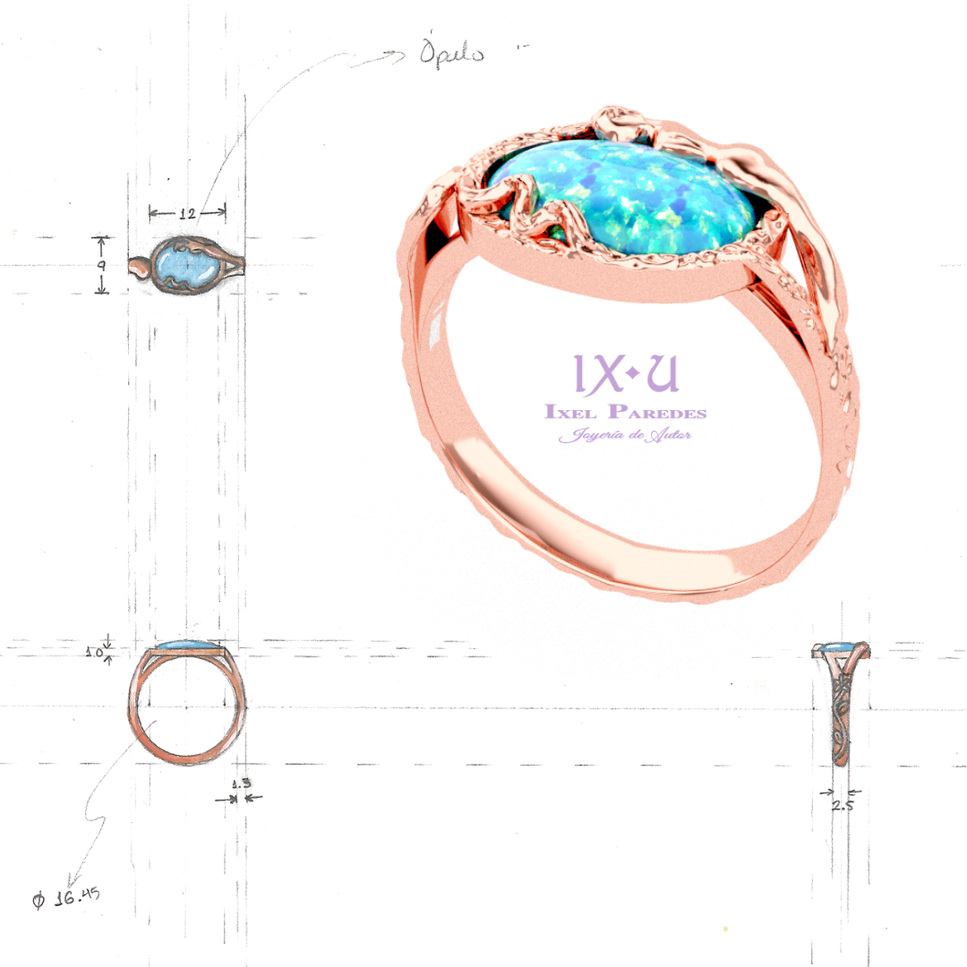
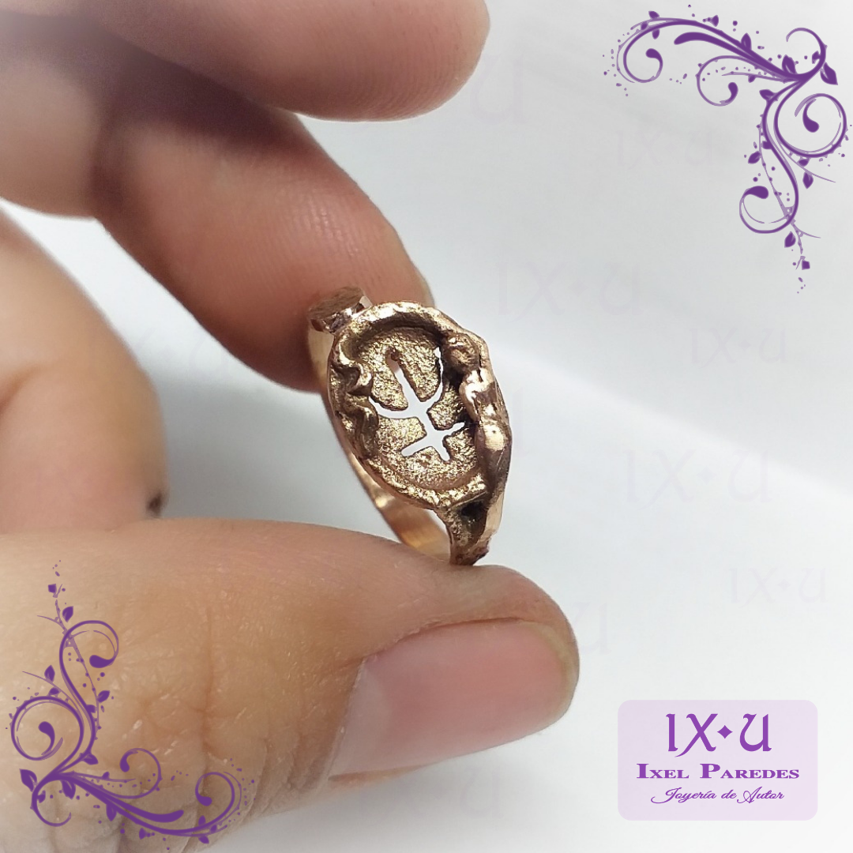

Slide 25

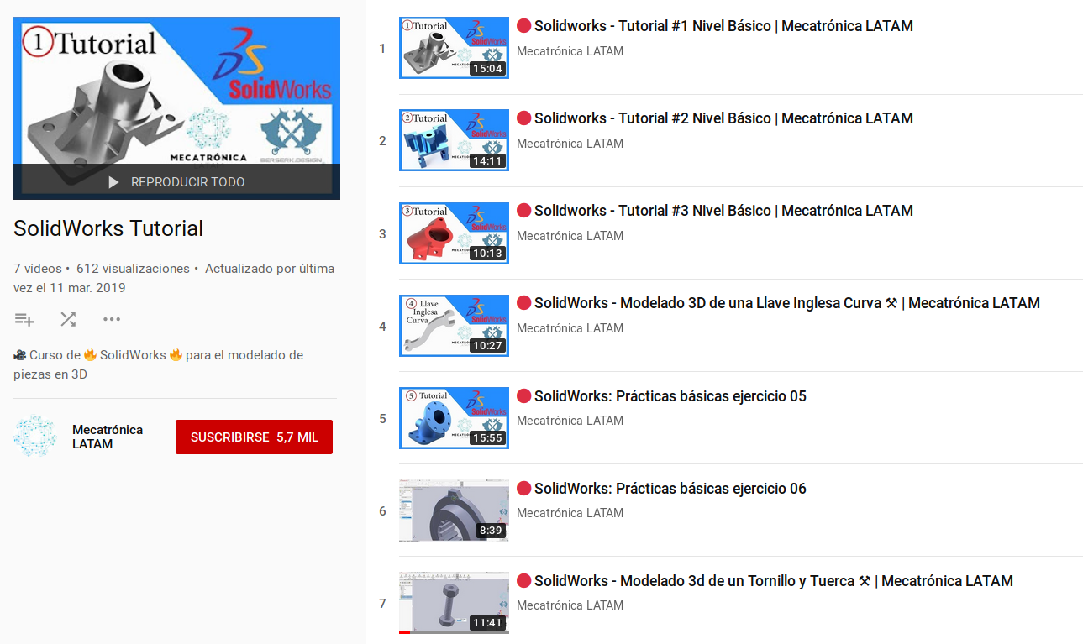
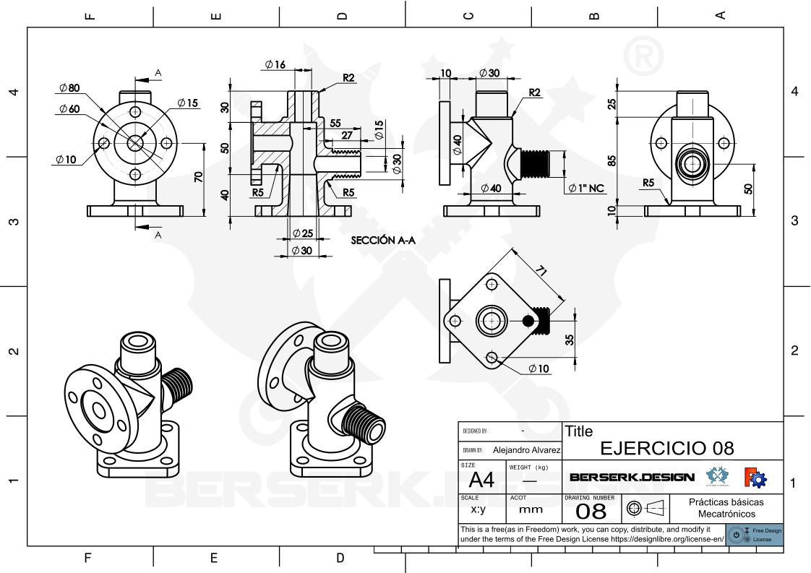
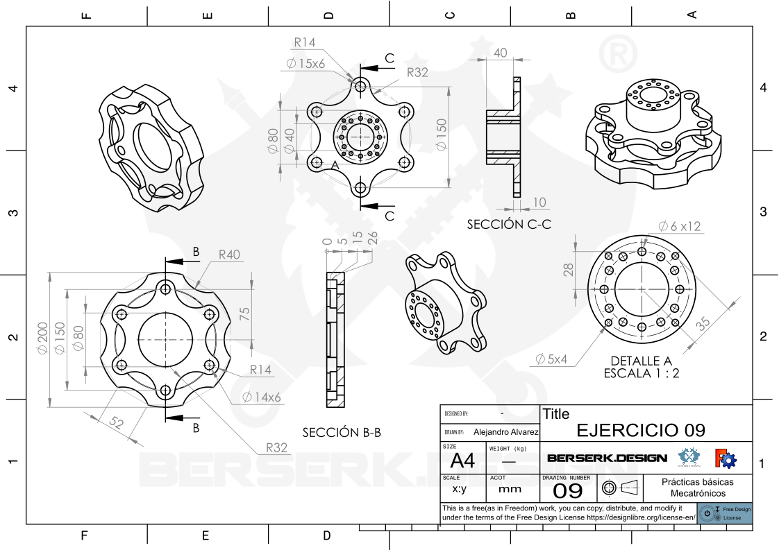
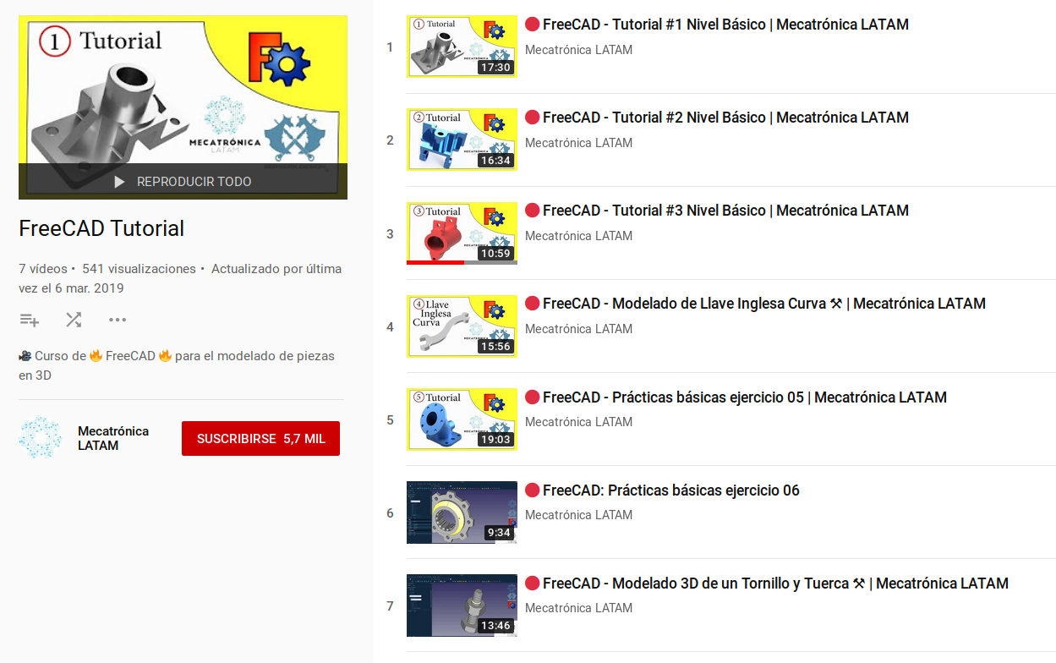

Slide 26
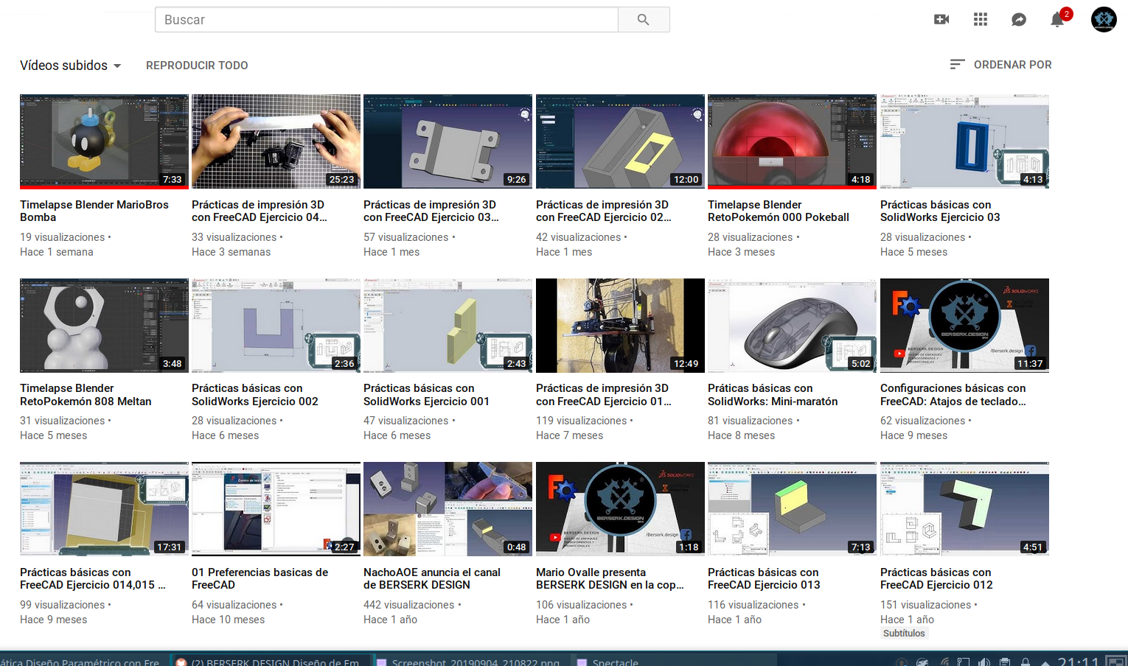
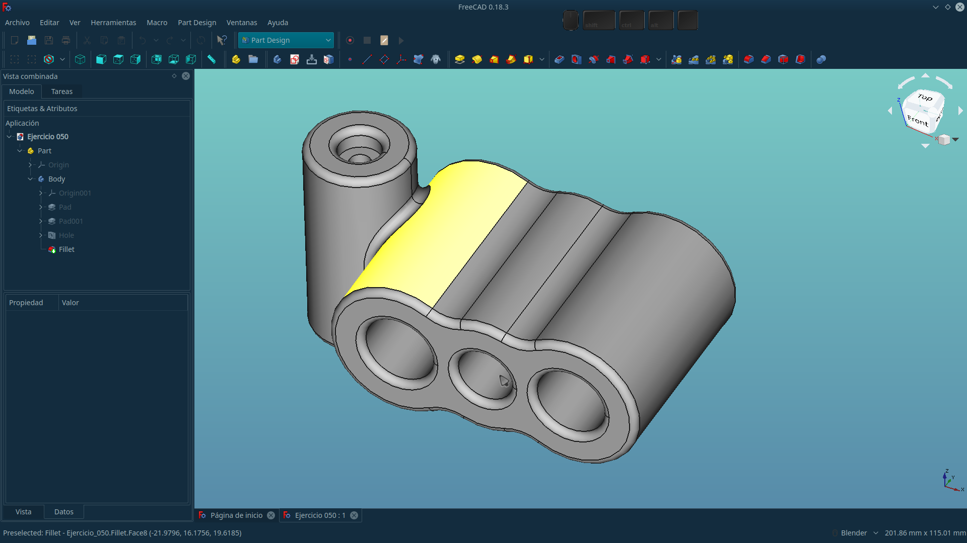
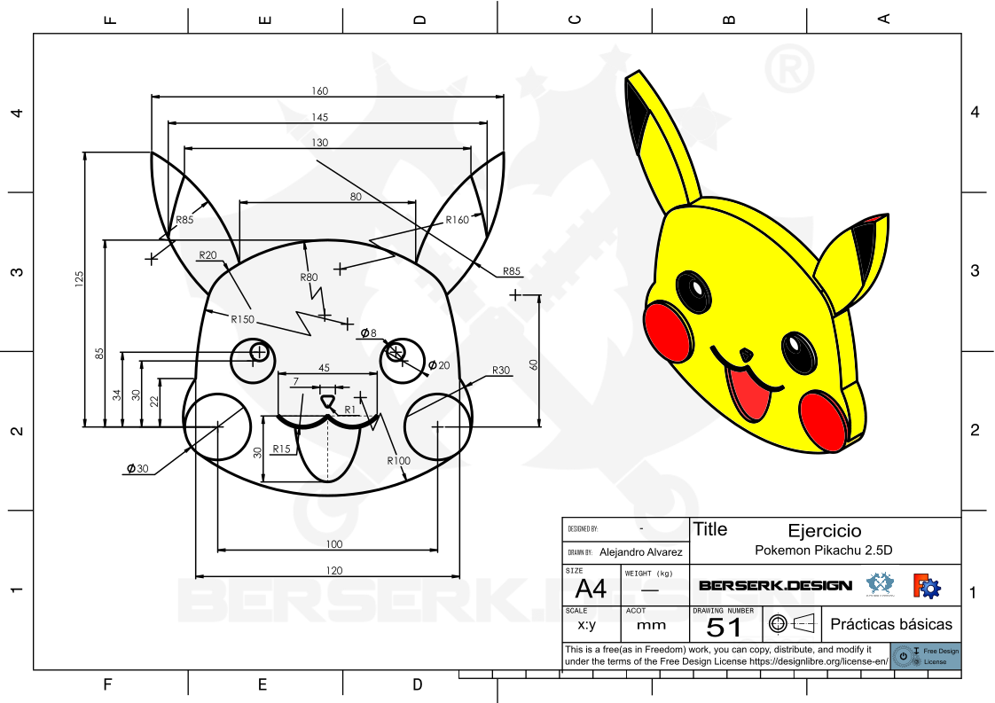
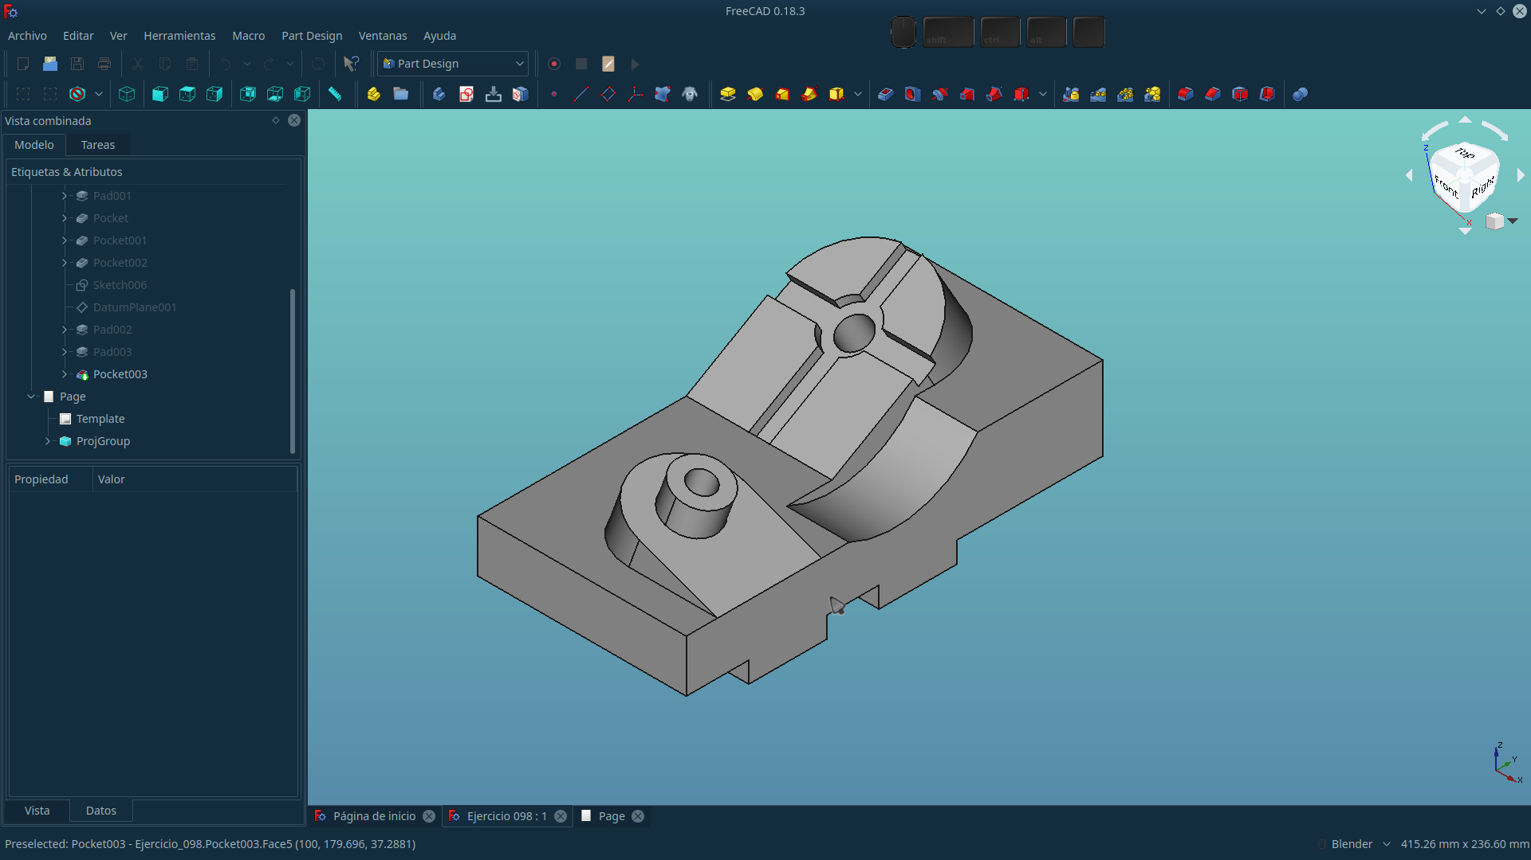

Slide 27





Slide 28





Slide 29
Gracias!
Preguntas?
Puedes encontrarme en
@berserk.design
alejandroalvarez@berserk.design

